Slide 1

建设项目全过程投资管理及审计系统介绍
北京金马威管理软件开发有限公司
北京金马威工程咨询有限公司
北京金马威技术培训中心

Slide 2
目 录
系统配置
流程操作
注意事项
项目案例
疑难解答？
Notes:
下面主要从这五个方面进行介绍。

Slide 3
系统配置
系统配置
单位工作配置（信息项目管理单位，要进行外部工作配置）
单位配置
单位信息配置
工作配置（内部流程、外部流程）
表单配置
超级管理员
单位管理员
单位档案、报表配置
职位
角色
部门
用户
模版配置（项目权限、计划、采购、进度、风险、监控、报表、档案、台账等）
项目配置
Notes:
下面主要从这五个方面进行介绍。

Slide 4
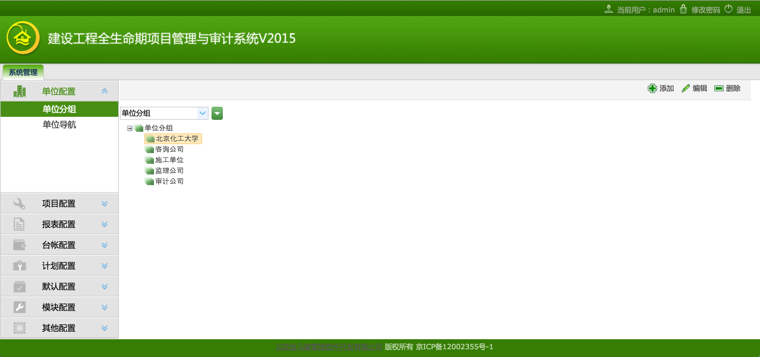
系统配置－超级管理员
Notes:
下面主要从这五个方面进行介绍。

Slide 5
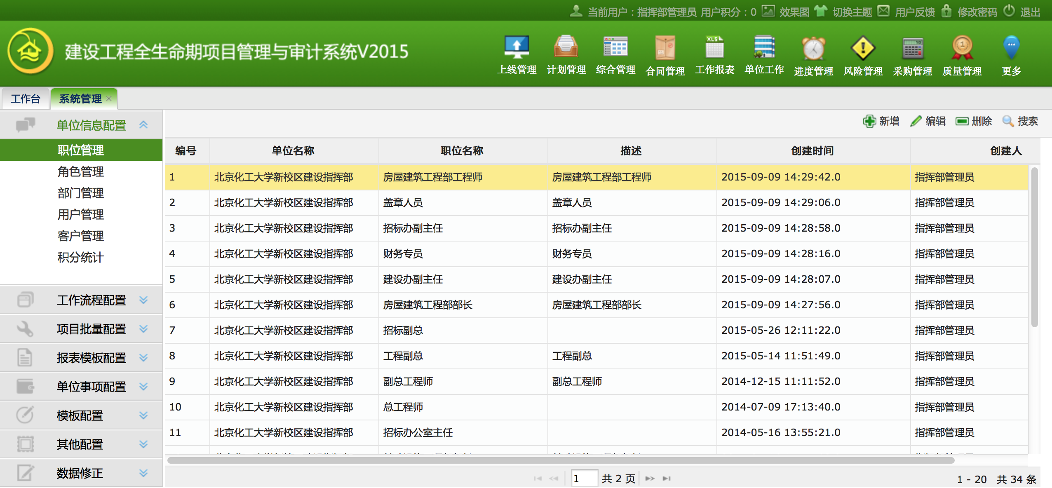
系统配置－单位管理员
Notes:
下面主要从这五个方面进行介绍。

Slide 6
工作处理
工作处理
流程发起、代办、转办
函件发送与接收
Notes:
下面主要从这五个方面进行介绍。

Slide 7
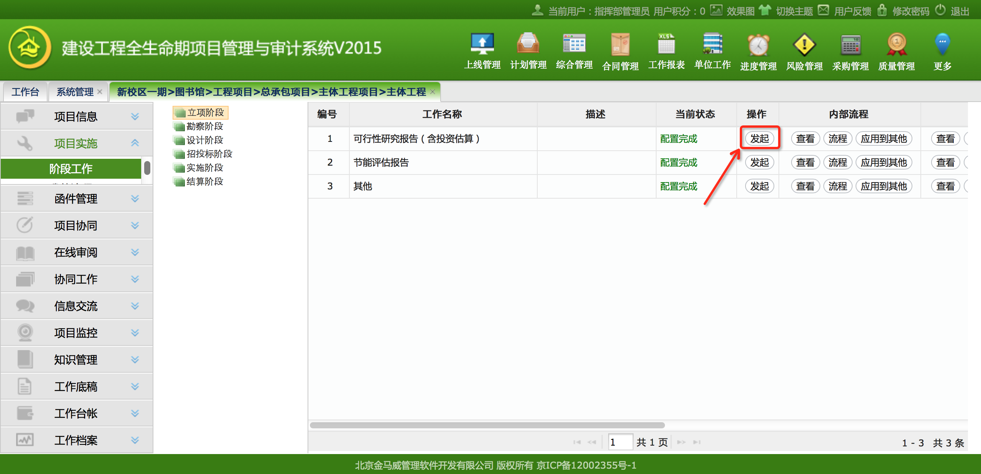
工作处理
Notes:
下面主要从这五个方面进行介绍。

Slide 8
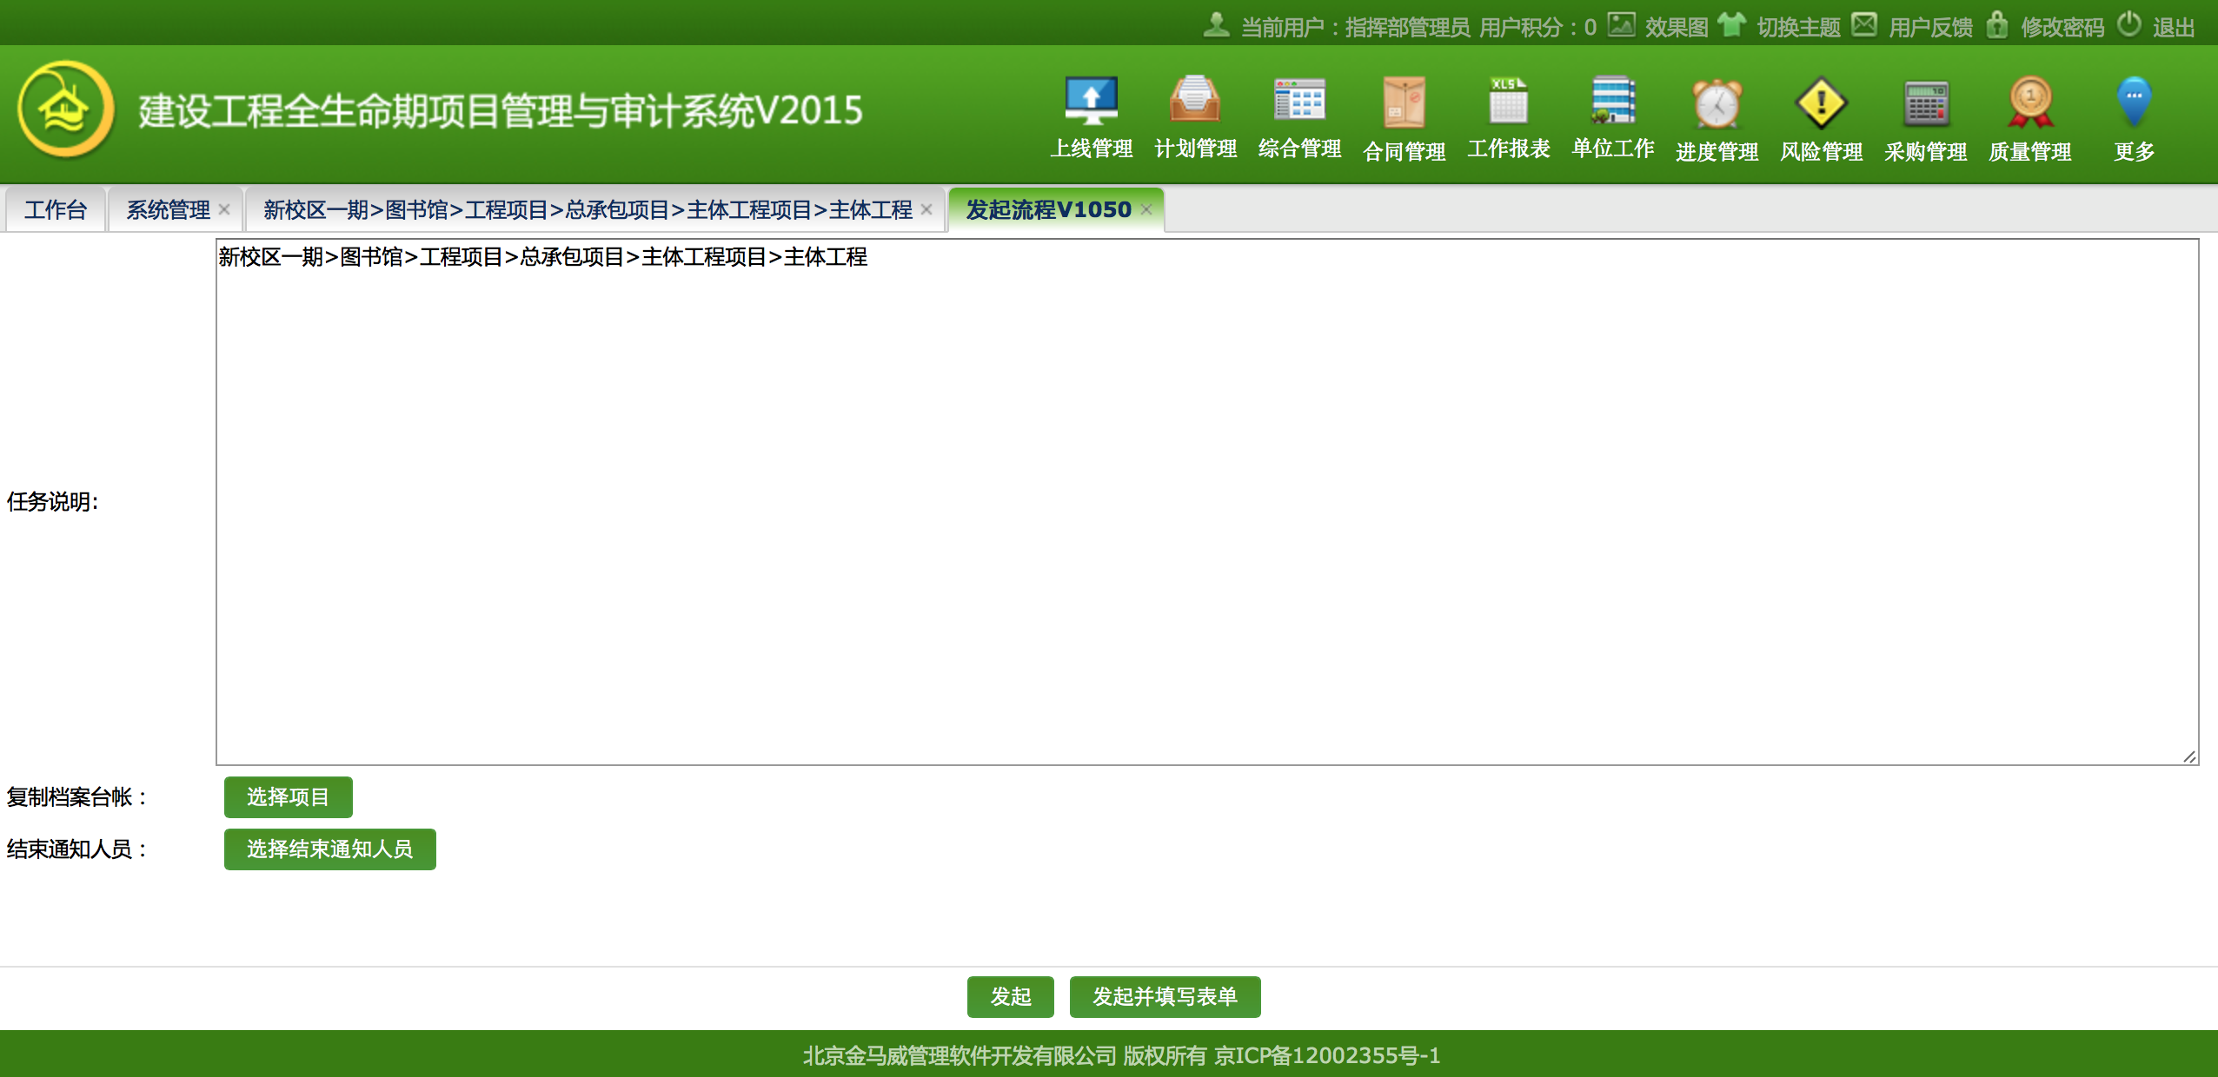
工作处理
Notes:
下面主要从这五个方面进行介绍。

Slide 9
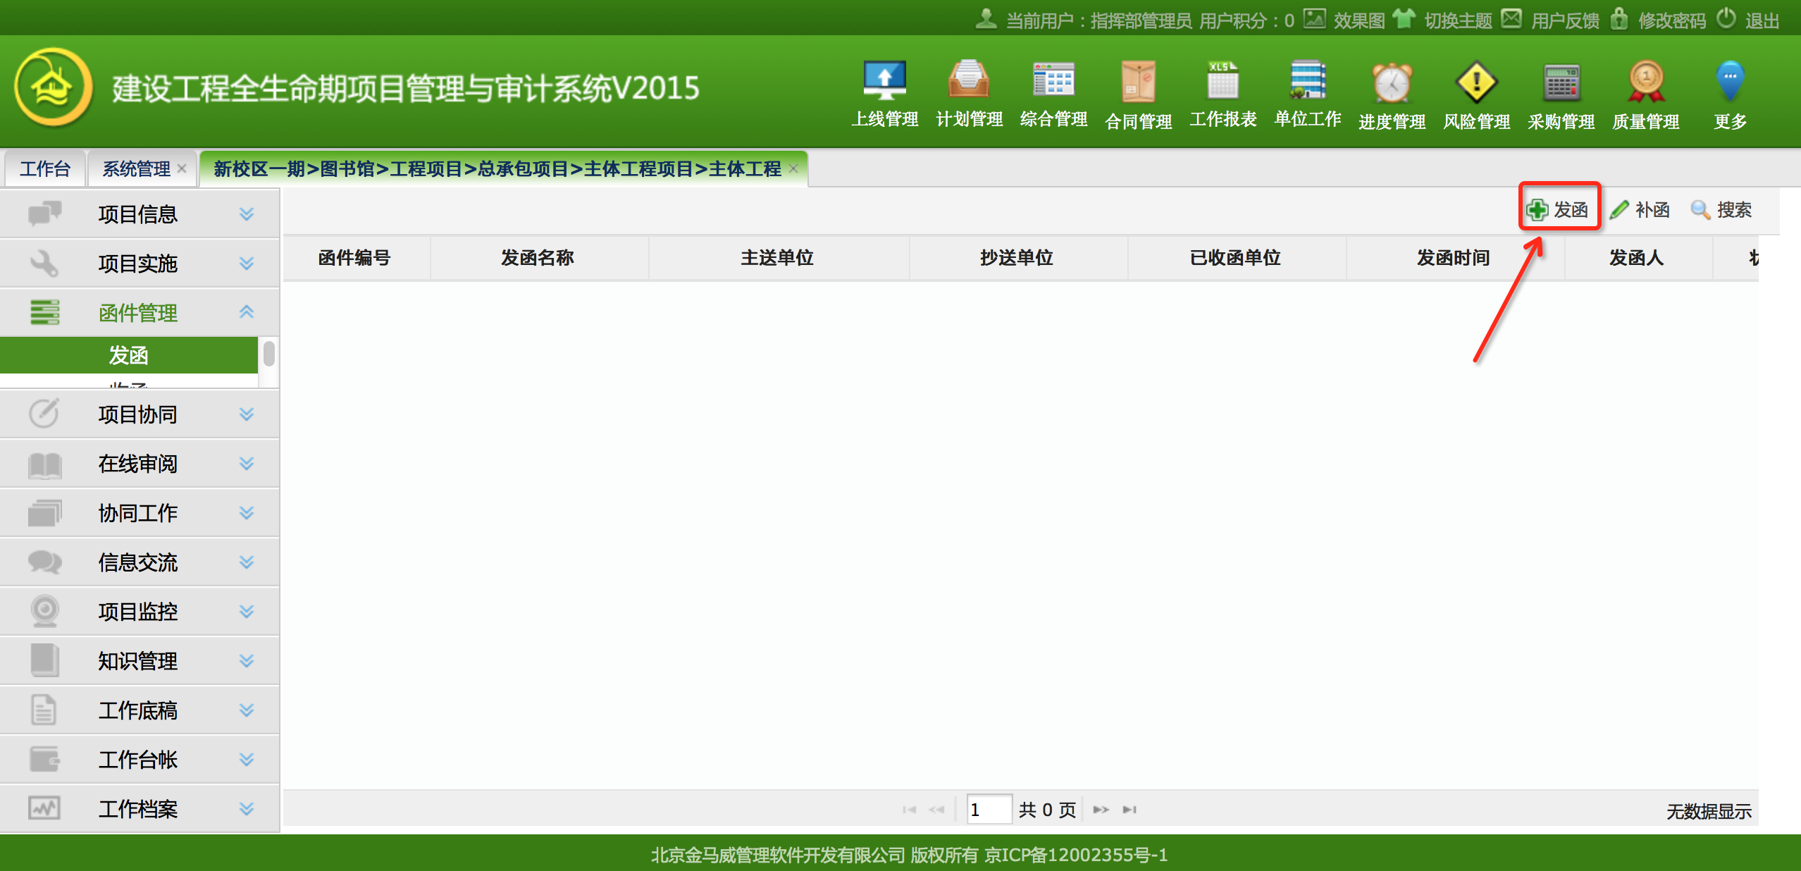
工作处理
Notes:
下面主要从这五个方面进行介绍。

Slide 10
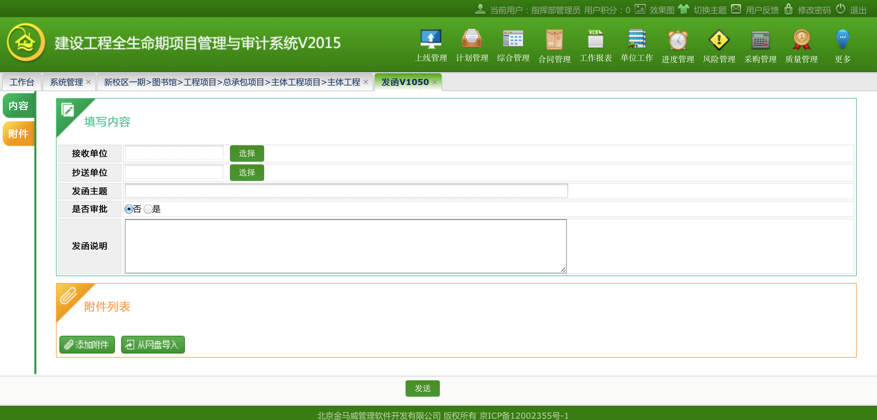
工作处理
Notes:
下面主要从这五个方面进行介绍。

Slide 11
项目管理
项目管理
项目监控
采购管理
风险管理
质量管理
安全管理
进度管理
合同管理
Notes:
下面主要从这五个方面进行介绍。

Slide 12
项目管理－监控
项目监控
支持自由定制监控模版
已有模版：工程款支付、暂估价采购、工程造价变动、工程款支付、暂估价支付、合同管理
Notes:
下面主要从这五个方面进行介绍。

Slide 13
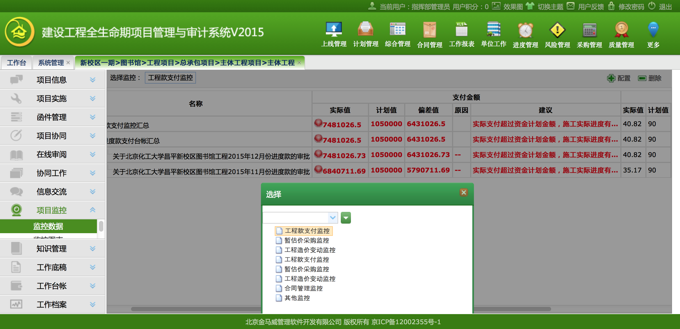
项目管理－监控
Notes:
下面主要从这五个方面进行介绍。

Slide 14
项目管理－采购
采购管理
支持数据导入
自定义采购分组
Notes:
下面主要从这五个方面进行介绍。

Slide 15
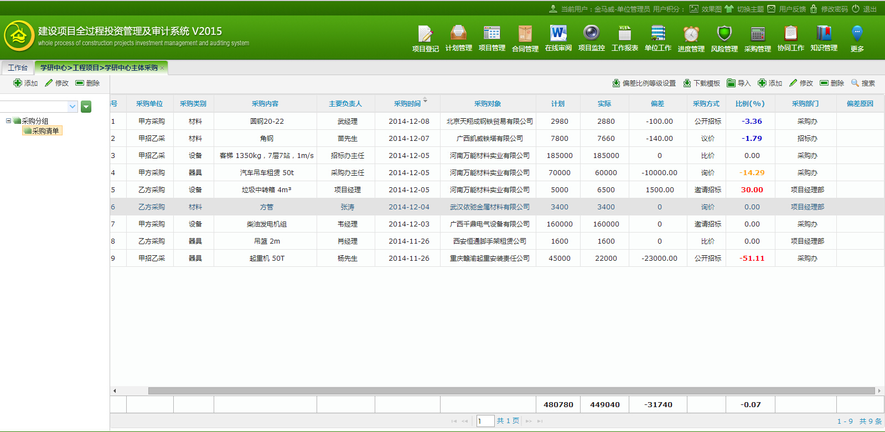
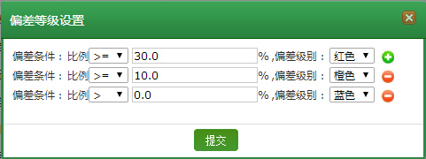
项目管理－采购
Notes:
下面主要从这五个方面进行介绍。

Slide 16
项目管理－风险
风险管理
智能风险提醒
Notes:
下面主要从这五个方面进行介绍。

Slide 17
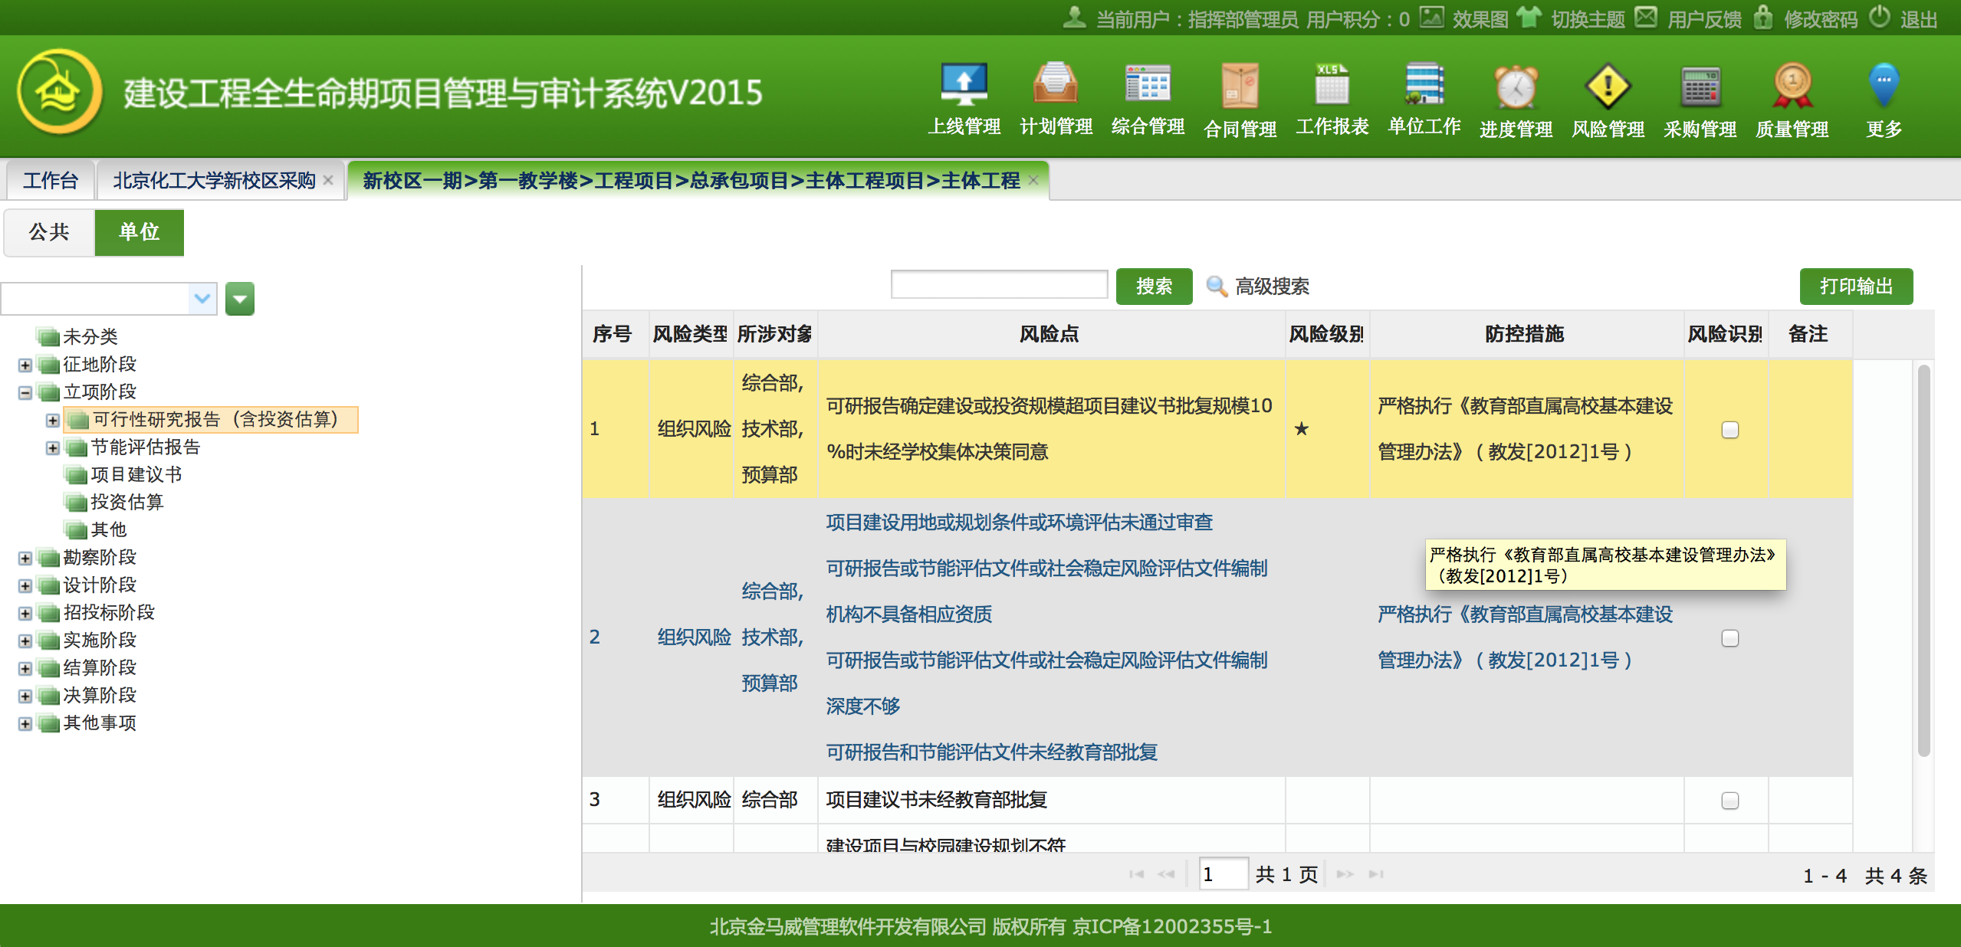
项目管理－风险
Notes:
下面主要从这五个方面进行介绍。

Slide 18
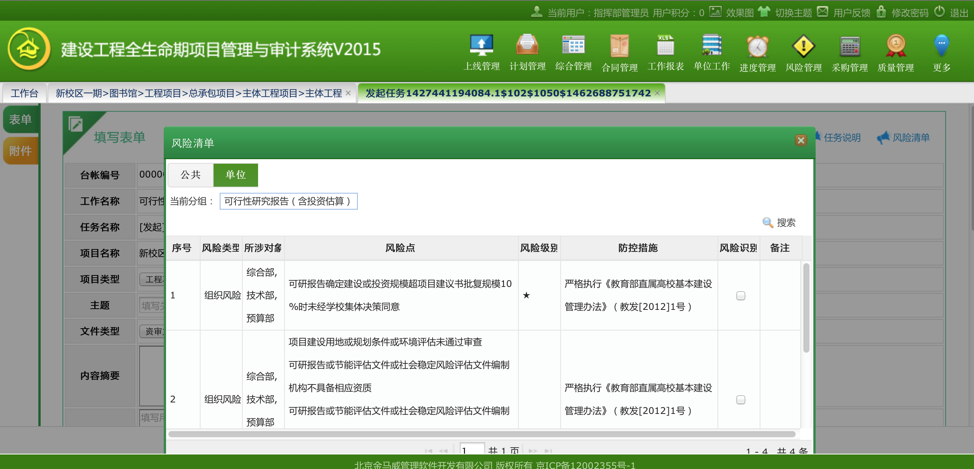
项目管理－风险
Notes:
下面主要从这五个方面进行介绍。

Slide 19
项目管理－质量
质量管理
履职管理
预案管理
质量计划
计划实施
实施整改
验收管理
Notes:
下面主要从这五个方面进行介绍。

Slide 20
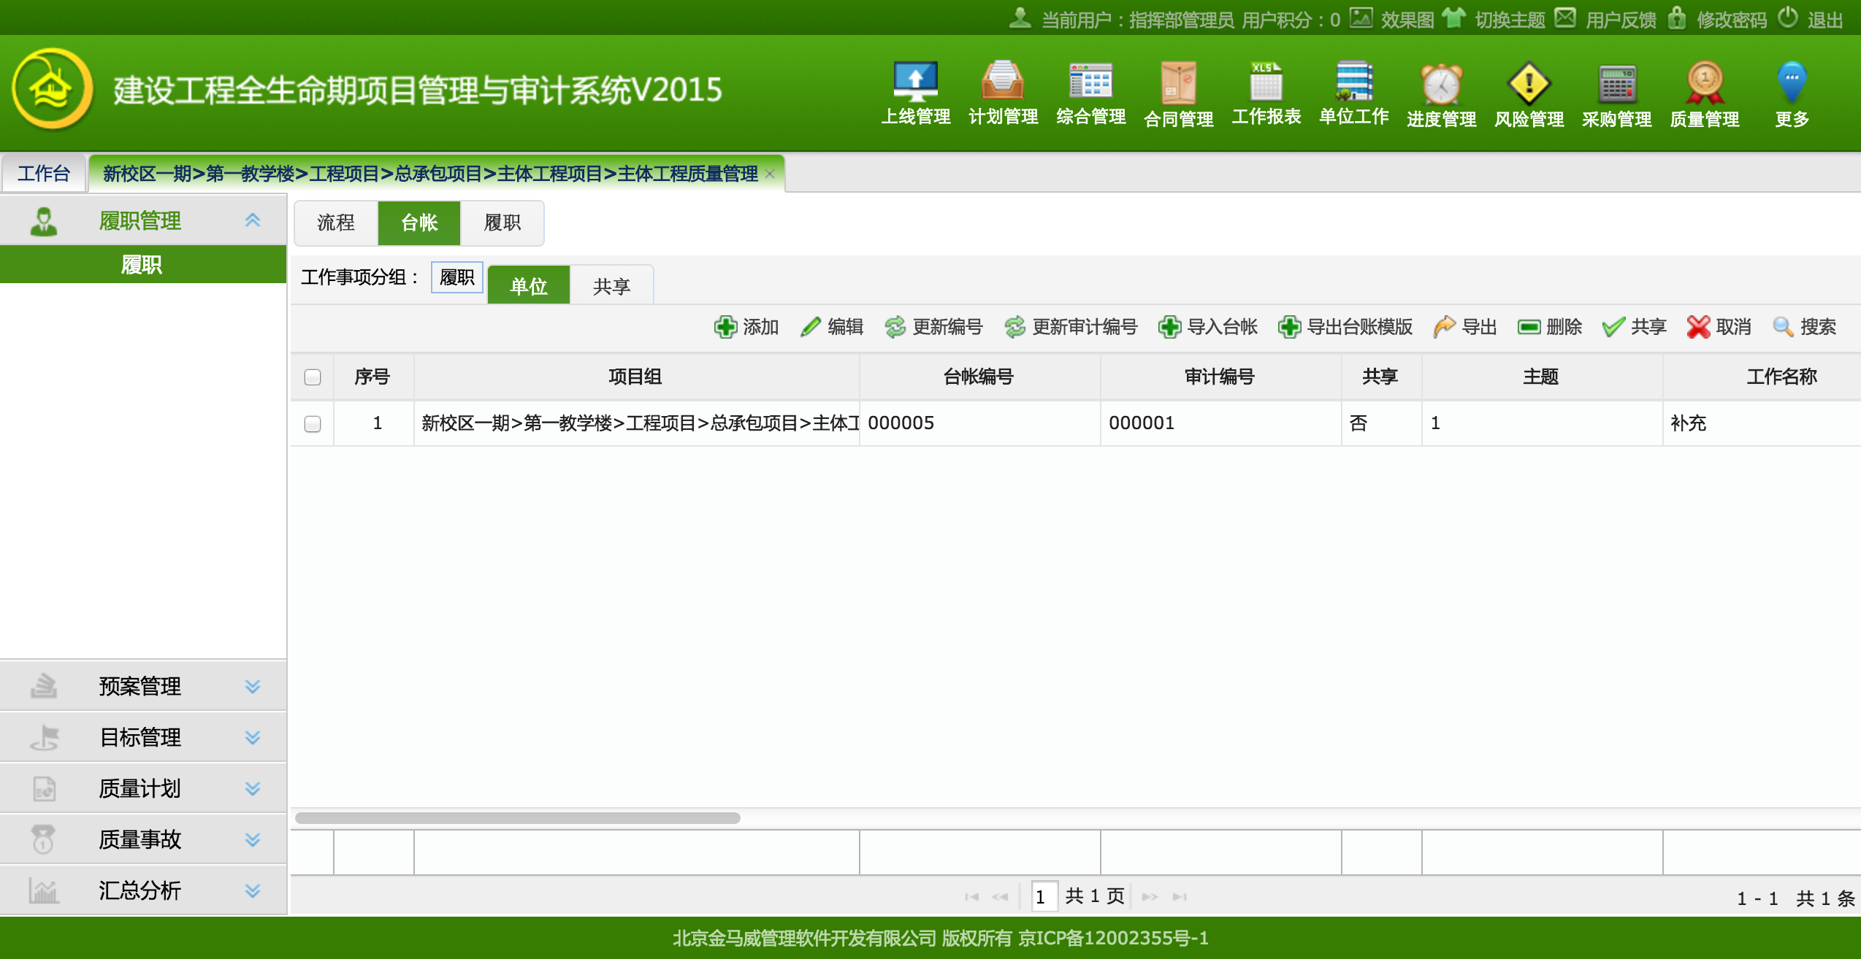
项目管理－质量
Notes:
下面主要从这五个方面进行介绍。

Slide 21
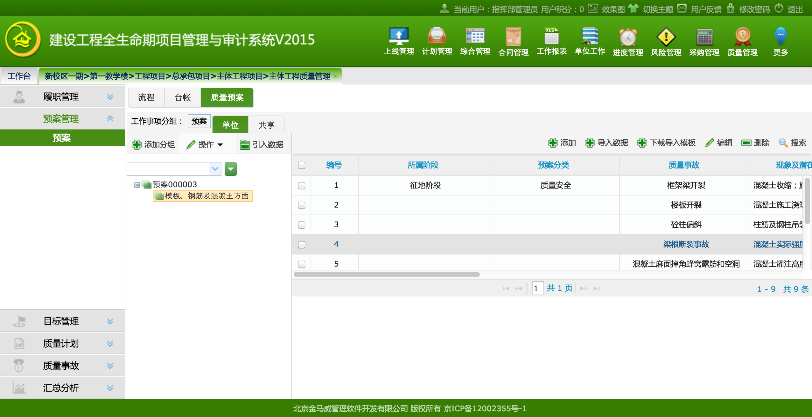
项目管理－质量
Notes:
下面主要从这五个方面进行介绍。

Slide 22
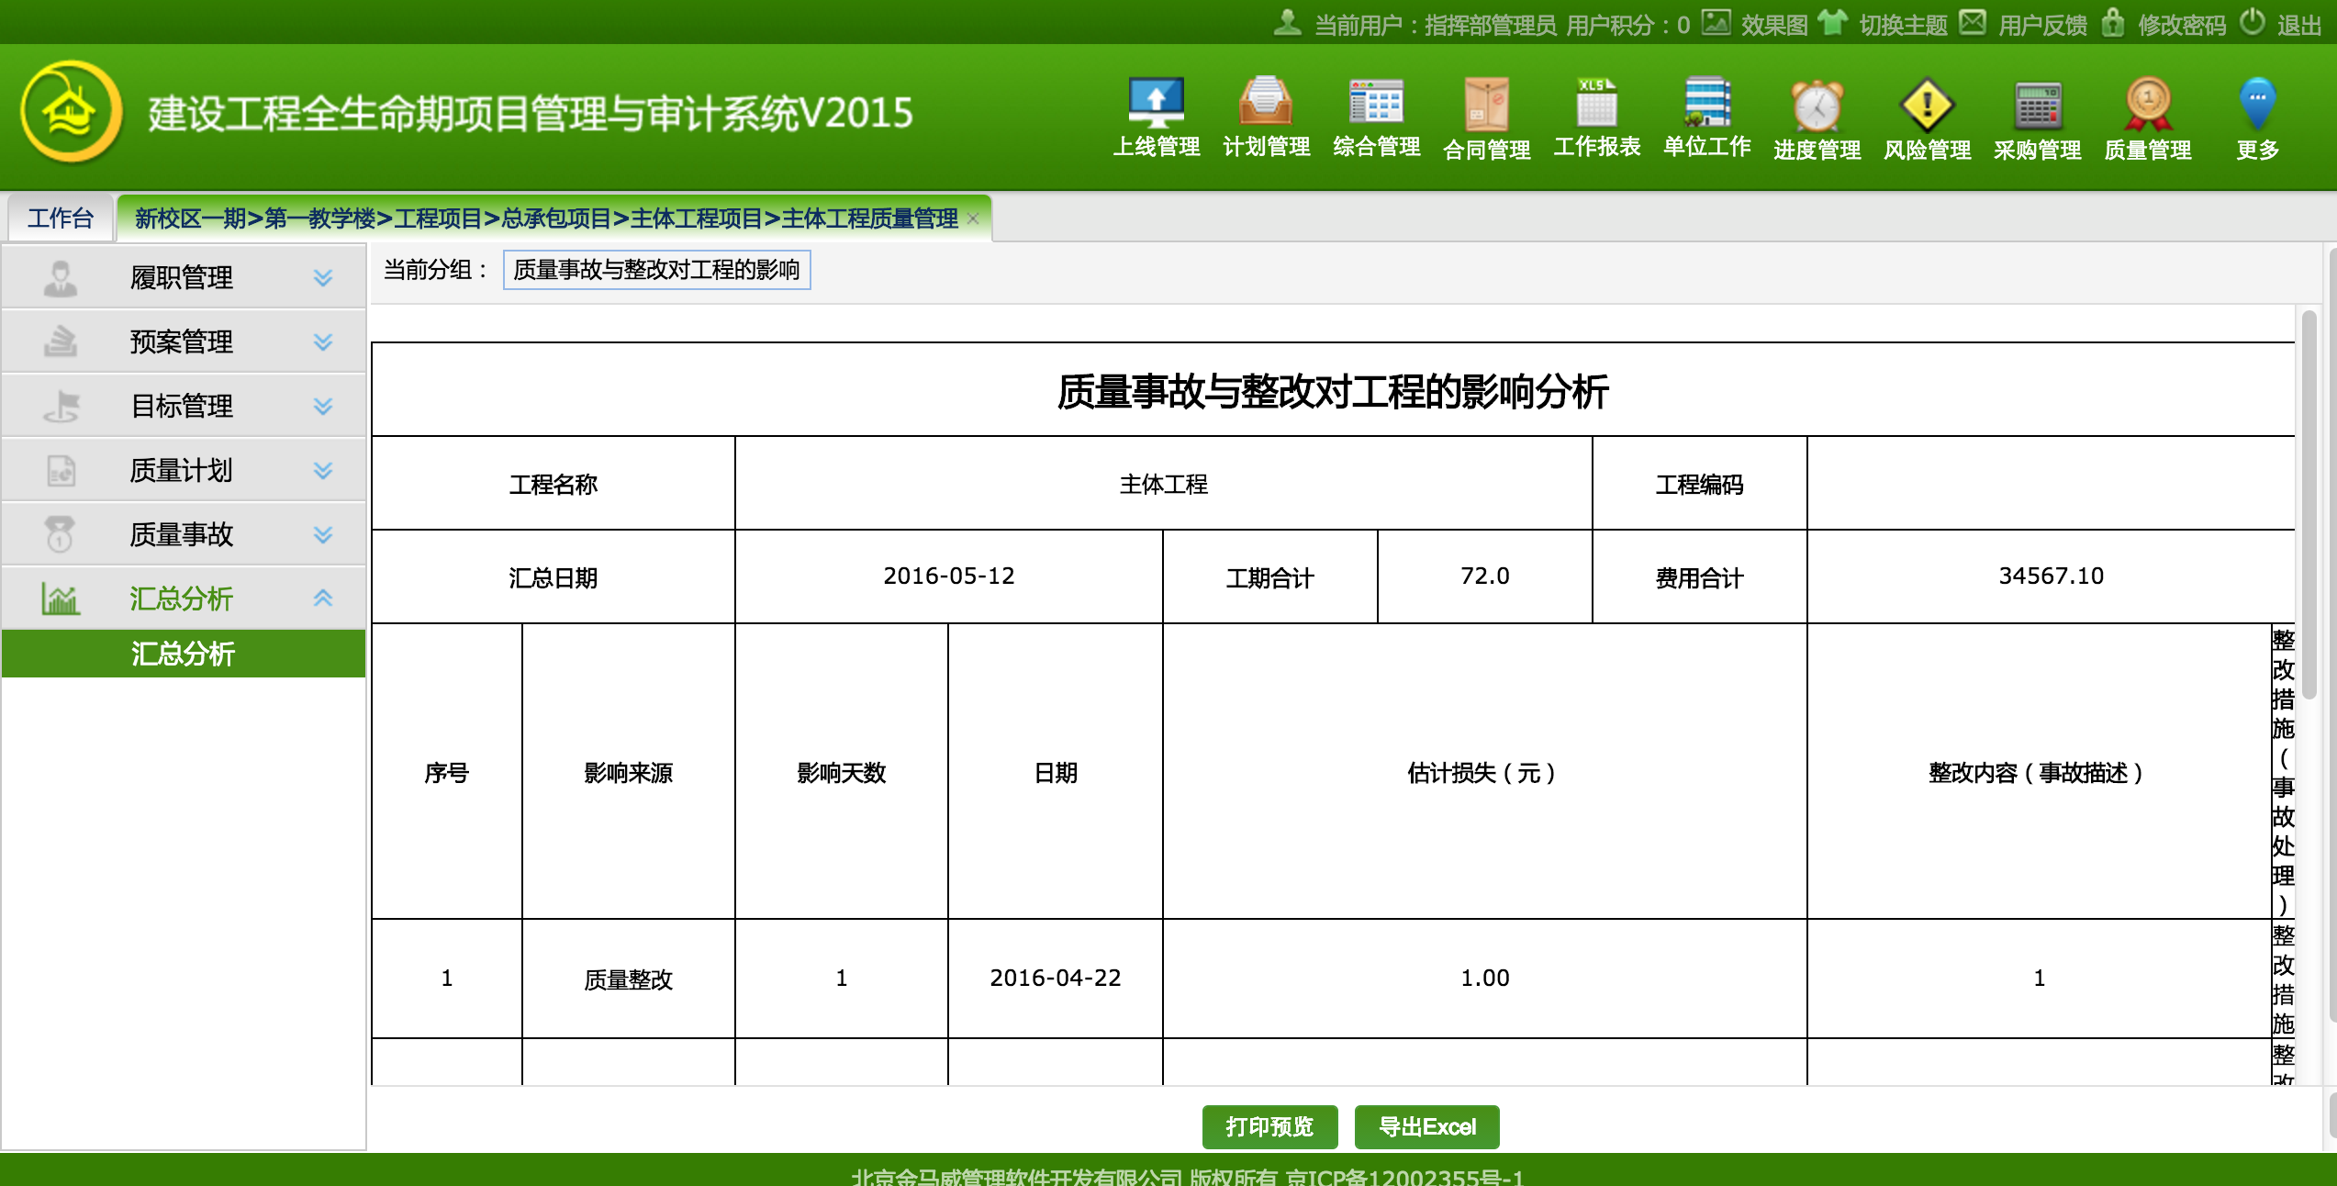
项目管理－质量
Notes:
下面主要从这五个方面进行介绍。

Slide 23
项目管理－安全
安全管理
目标管理
危险源识别控制
安全预案
安全事务
计划管理
监理简报
巡查整改
事故管理
Notes:
下面主要从这五个方面进行介绍。

Slide 24
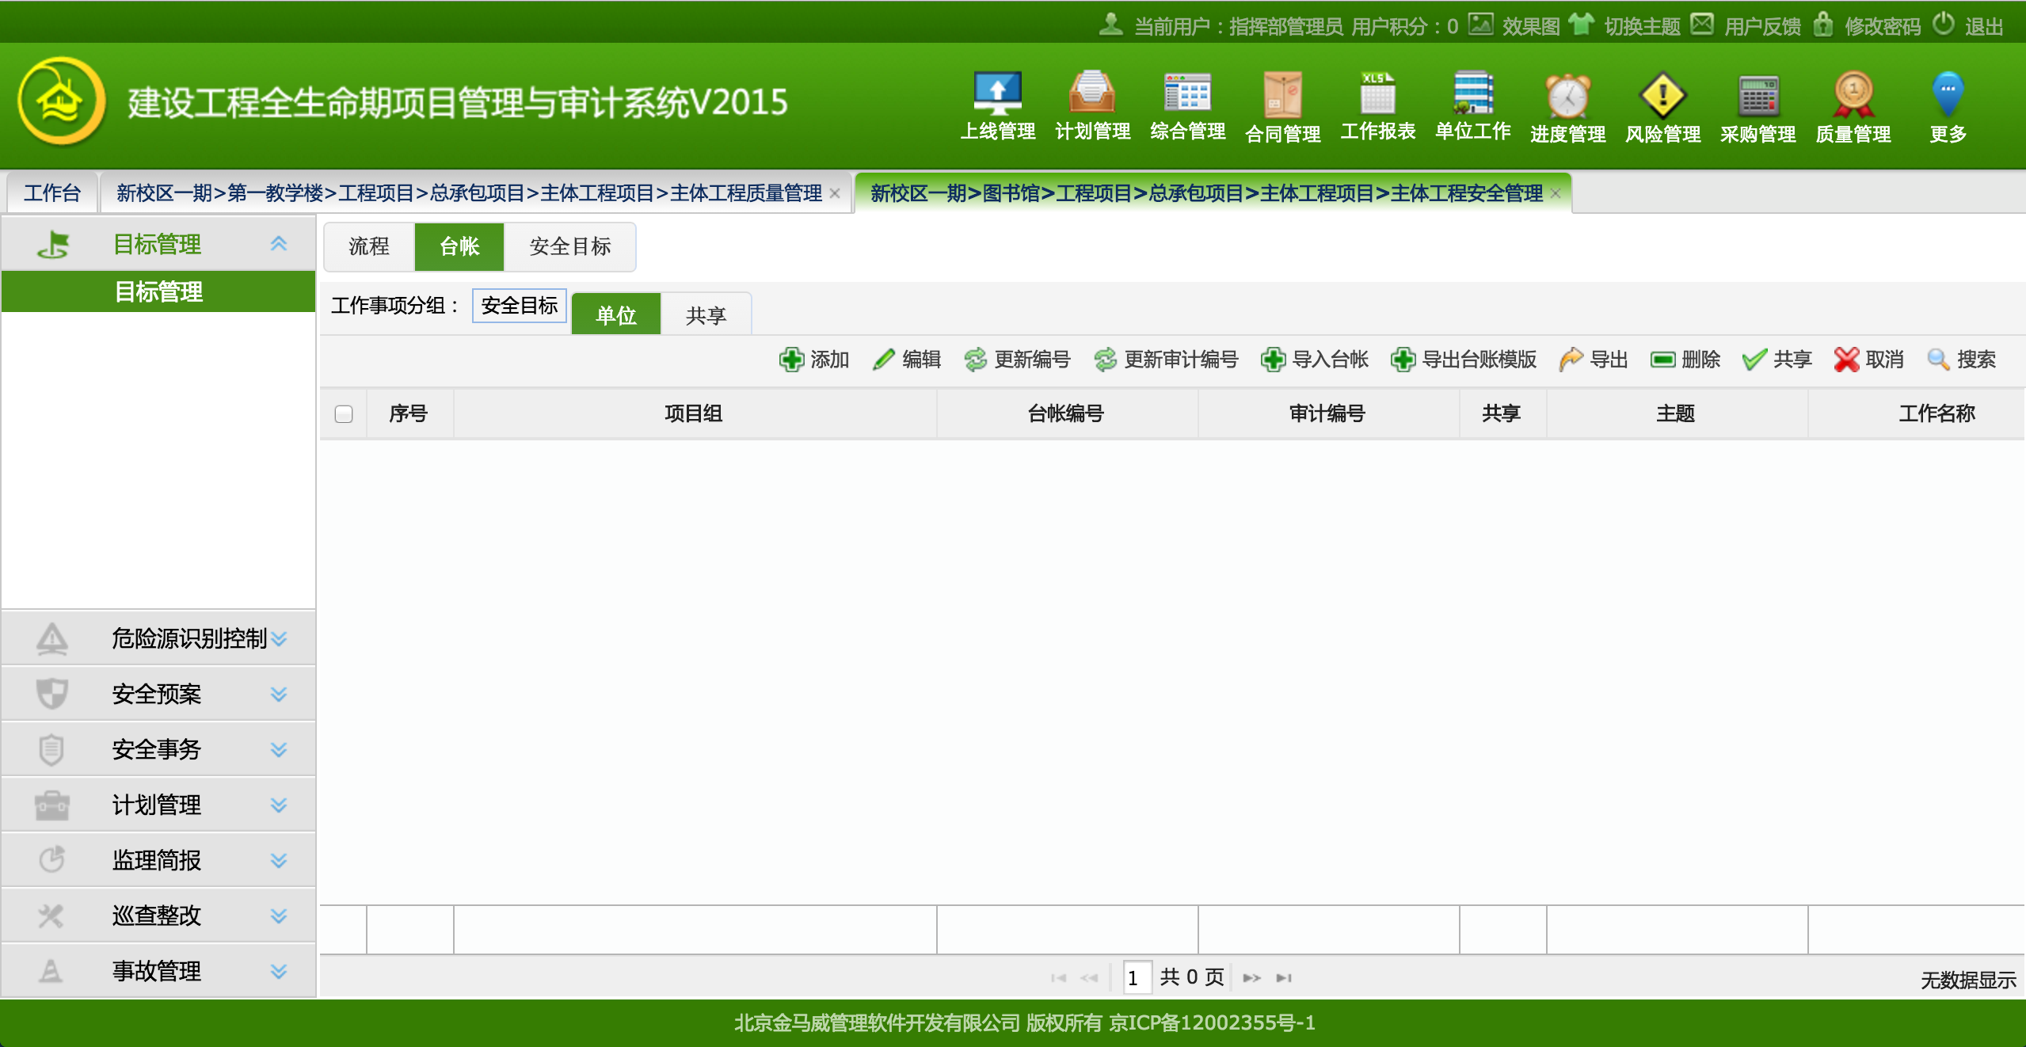
项目管理－安全
Notes:
下面主要从这五个方面进行介绍。

Slide 25
项目管理－进度
项目管理
进度管理
Notes:
下面主要从这五个方面进行介绍。

Slide 26
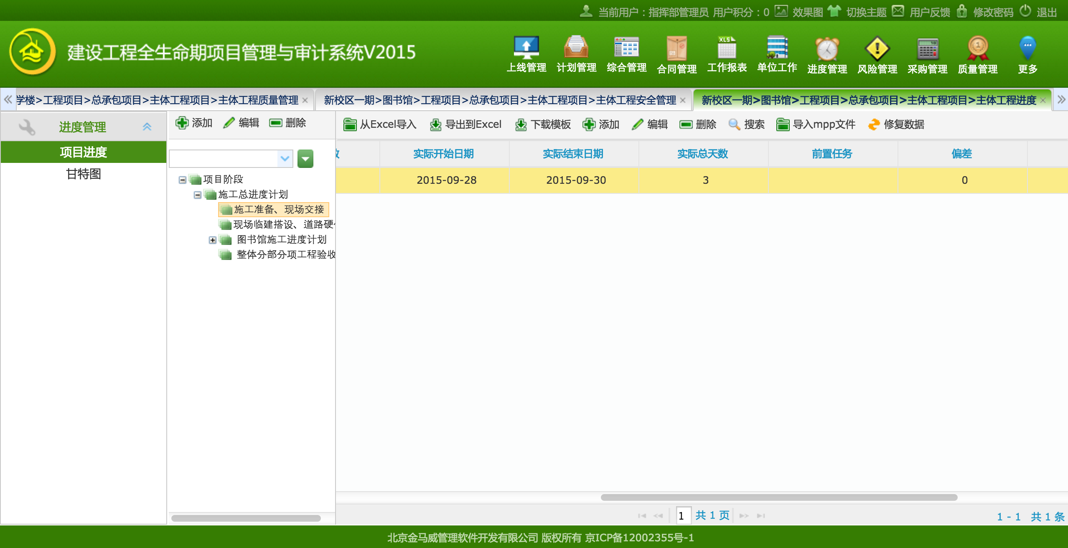
项目管理－进度
Notes:
下面主要从这五个方面进行介绍。

Slide 27
项目管理－合同
项目管理
合同管理
Notes:
下面主要从这五个方面进行介绍。

Slide 28
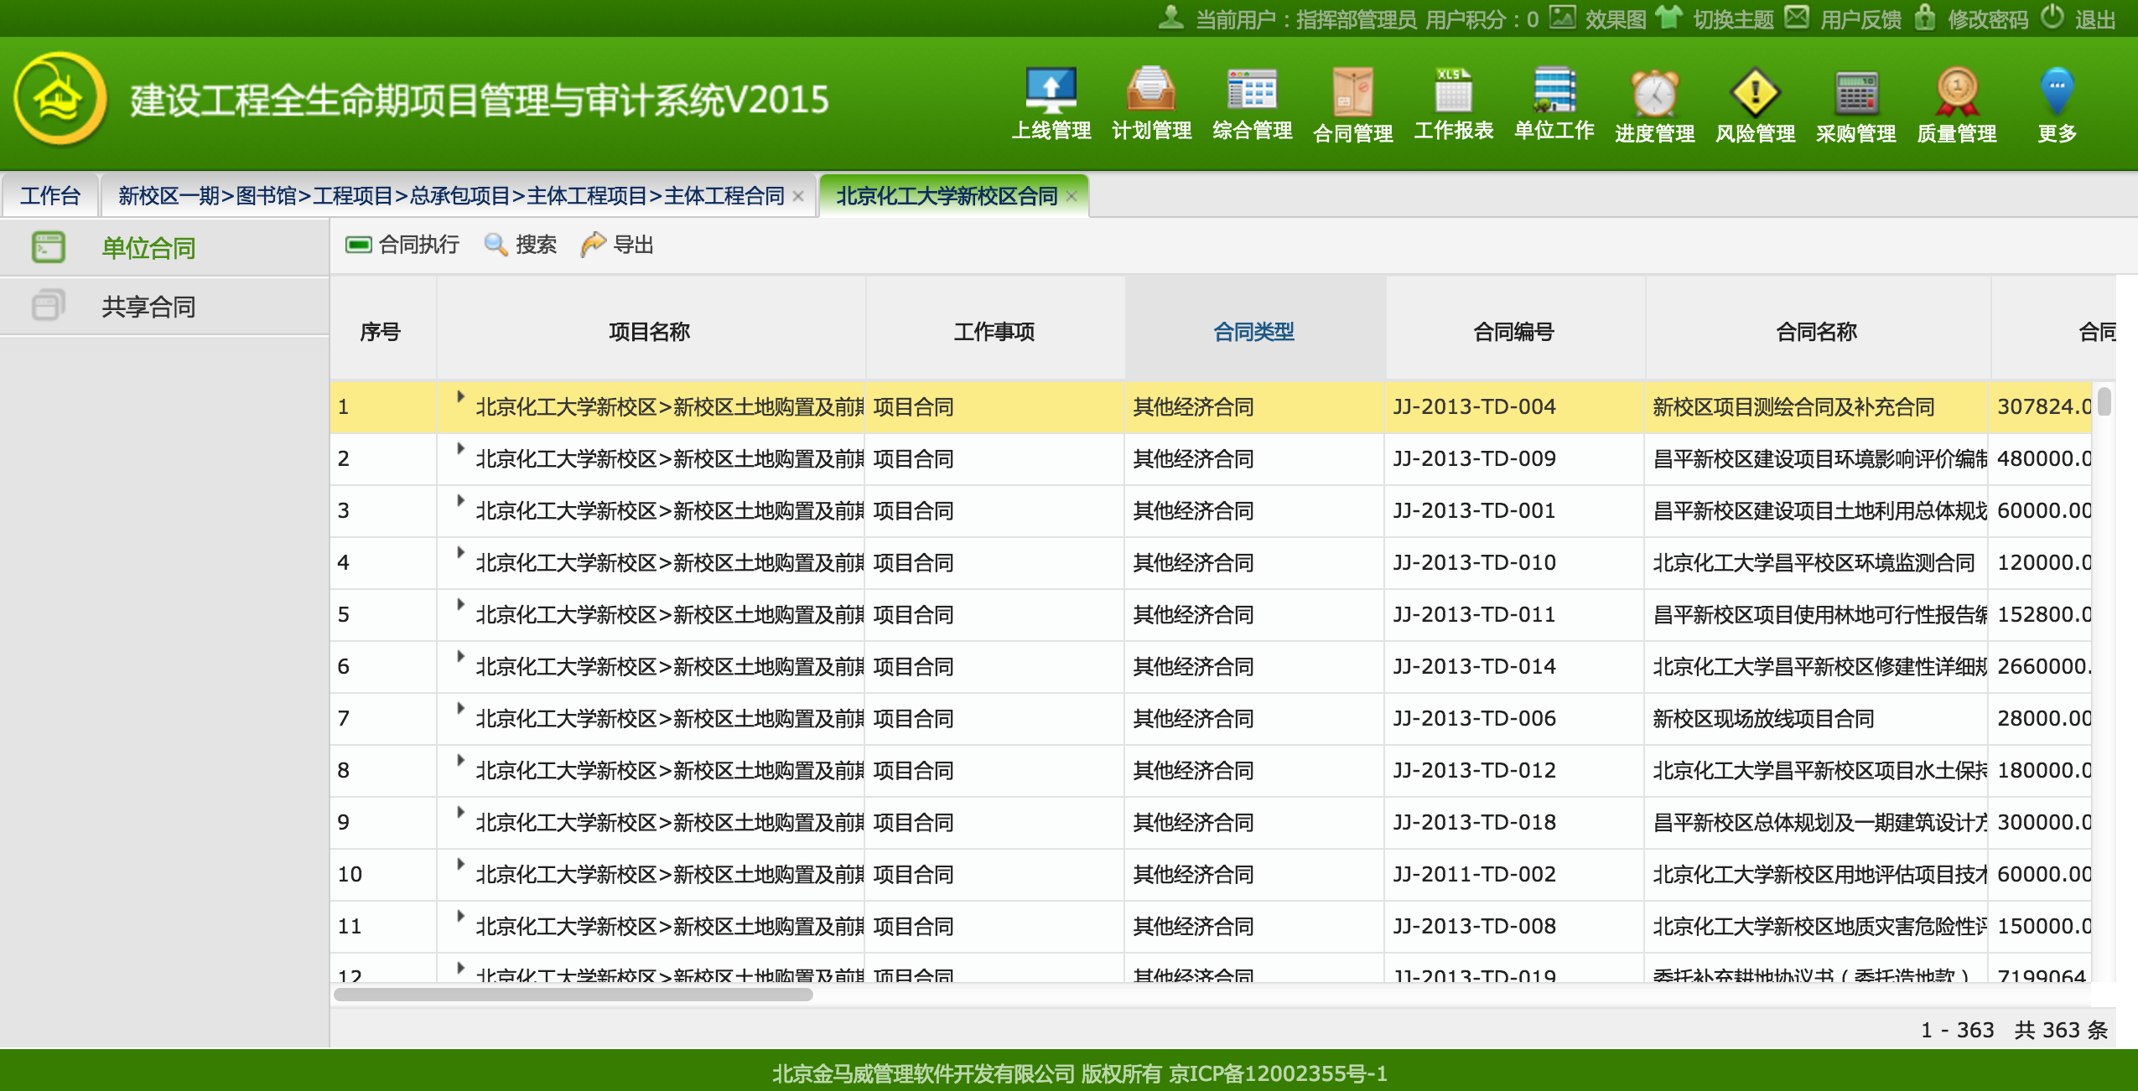
项目管理－合同
Notes:
下面主要从这五个方面进行介绍。

Slide 29
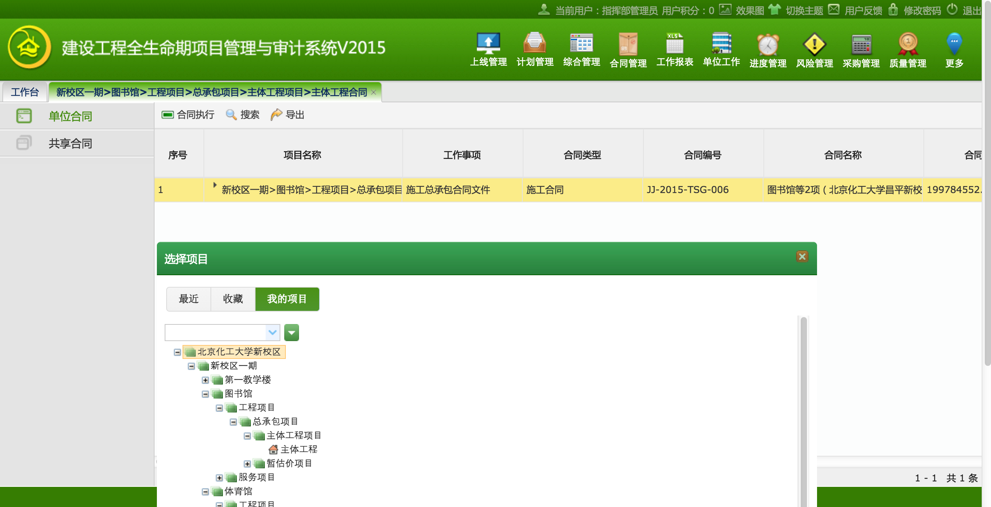
项目管理－合同
Notes:
下面主要从这五个方面进行介绍。

Slide 30
项目案例
经典案例
化工大学项目
系统配置
阶段工作
项目管理
项目文档
准备文档
Notes:
下面主要从这五个方面进行介绍。

Slide 31
经典案例－准备文档
Notes:
下面主要从这五个方面进行介绍。

Slide 32
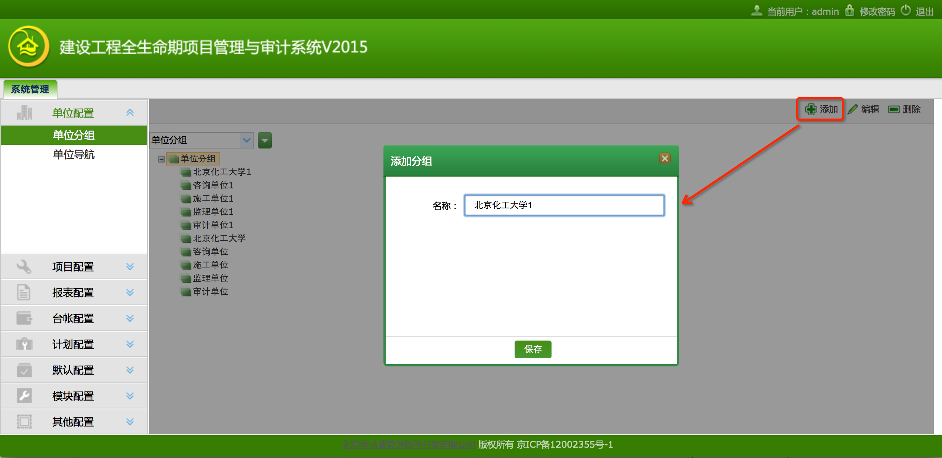
经典案例－基础配置
添加单位（类型）分组
Notes:
下面主要从这五个方面进行介绍。

Slide 33
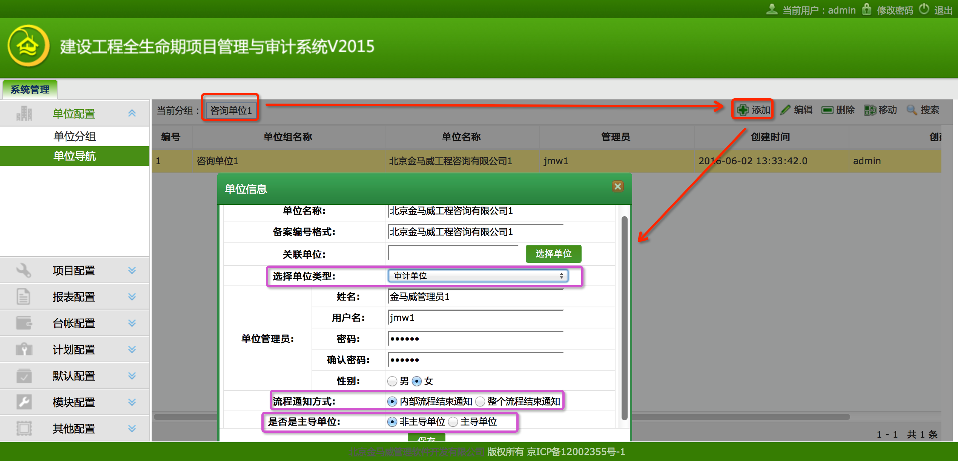
经典案例－基础配置
分组下添加单位及本单位管理员账号等信息
Notes:
下面主要从这五个方面进行介绍。

Slide 34
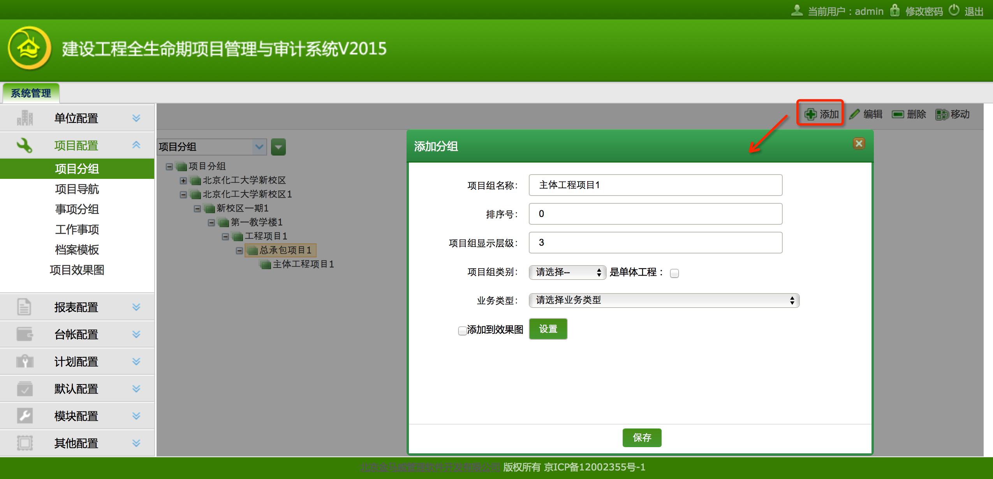
经典案例－基础配置
添加项目分组
Notes:
下面主要从这五个方面进行介绍。

Slide 35
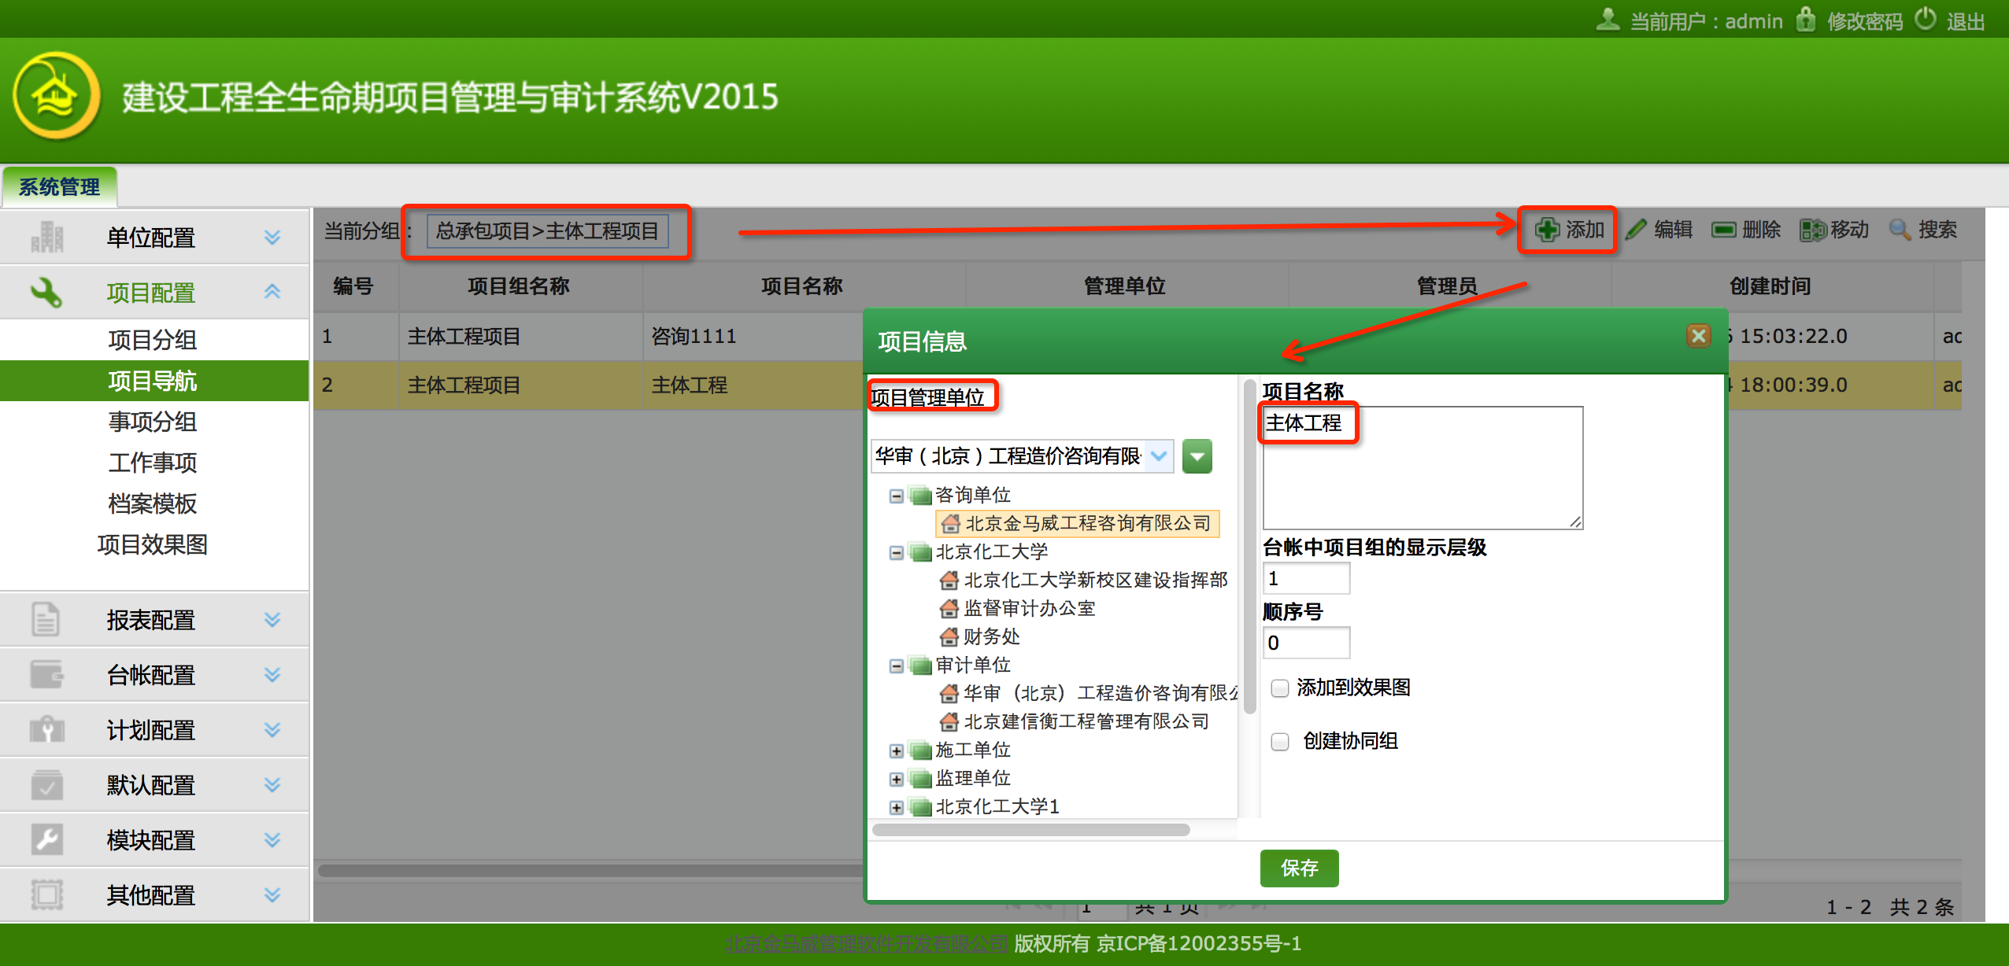
经典案例－基础管理
项目分组下添加项目节点及其项目管理单位等信息
Notes:
下面主要从这五个方面进行介绍。

Slide 36
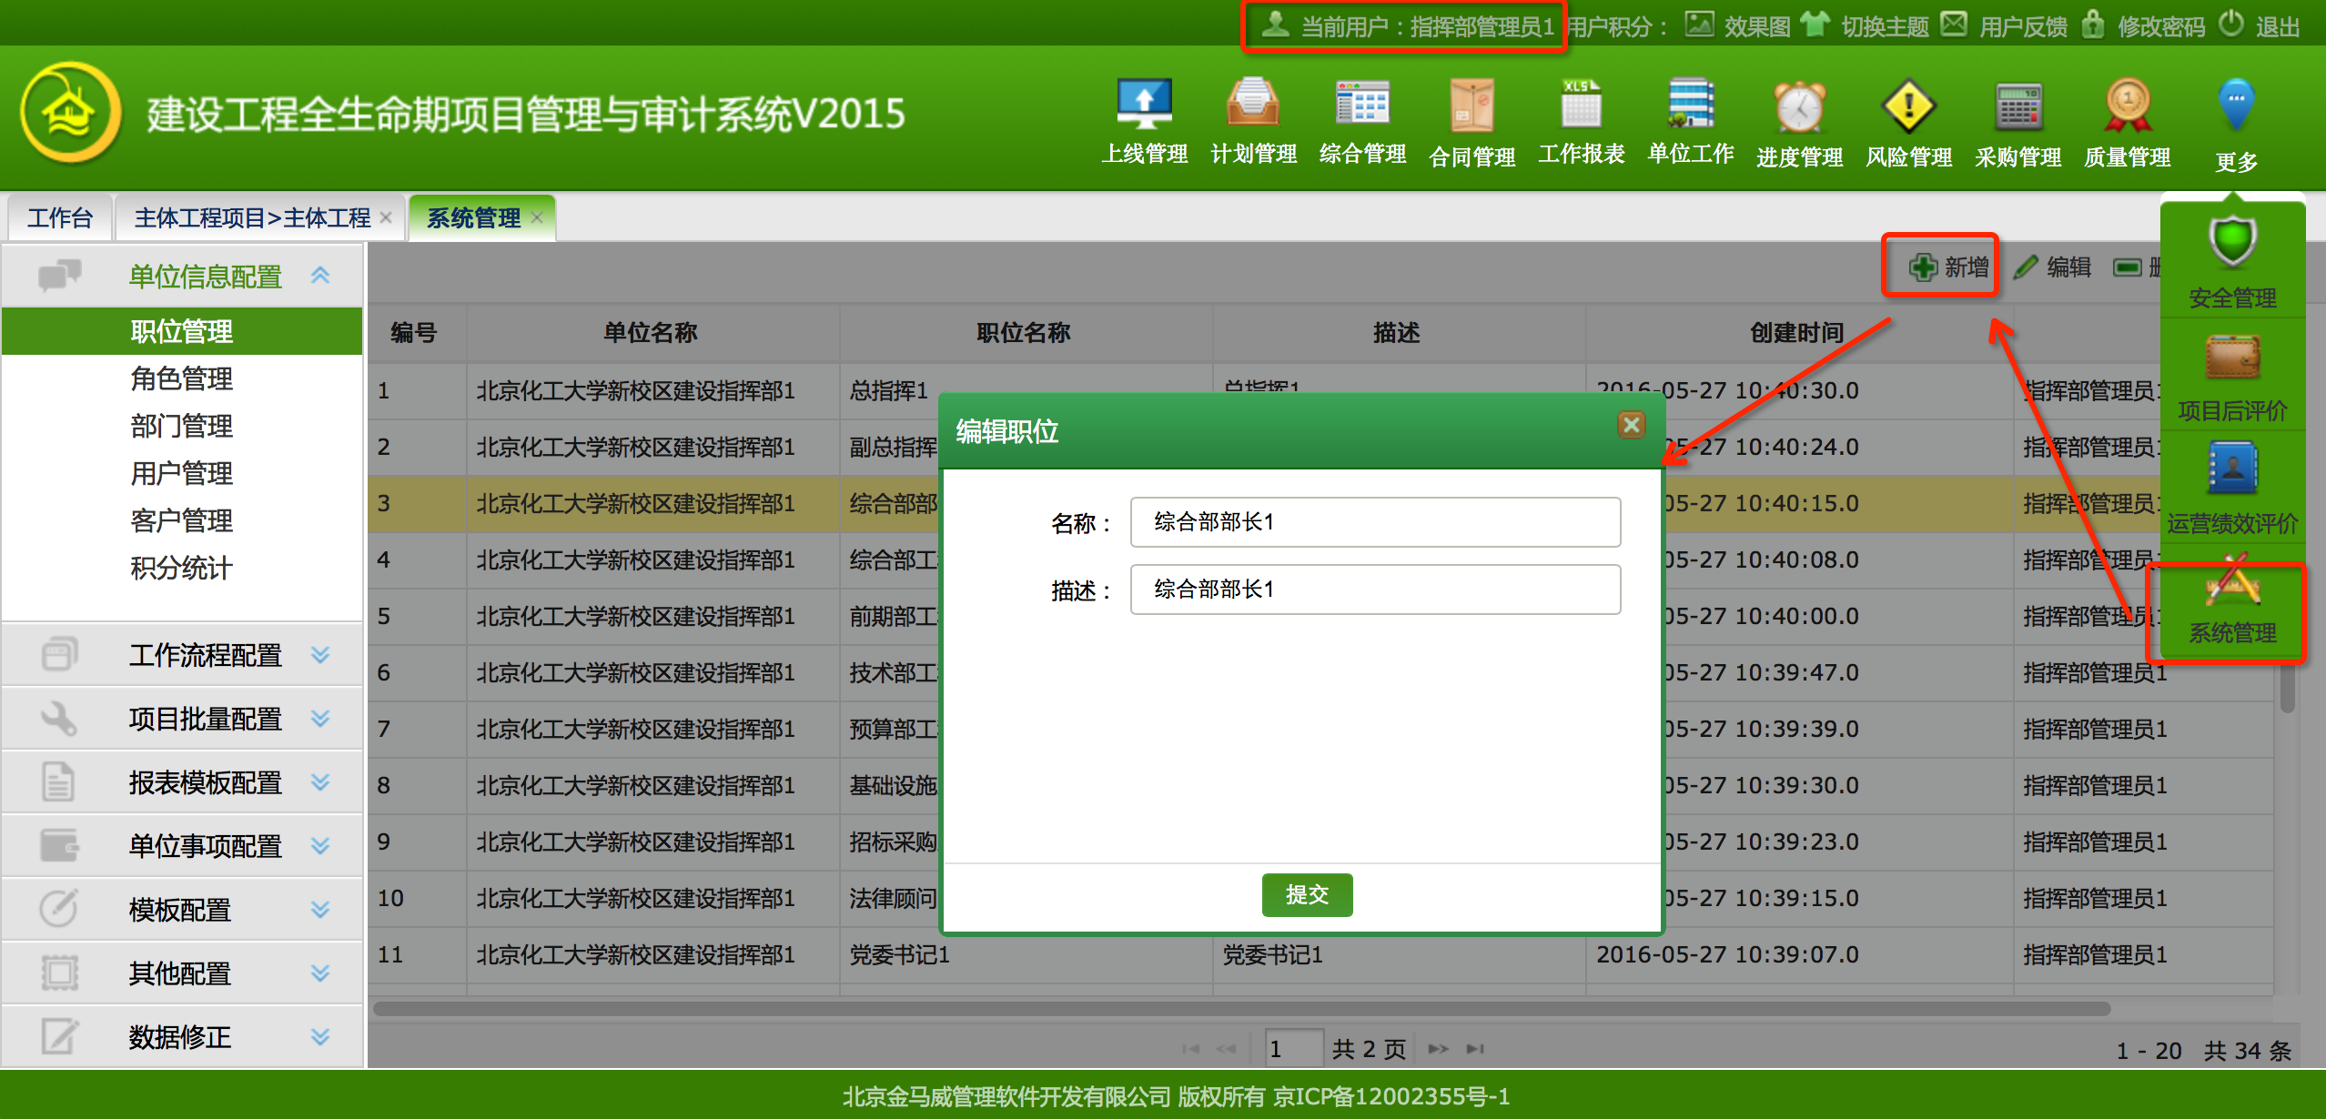
经典案例－基础管理
完善各单位人员信息（职位）
Notes:
下面主要从这五个方面进行介绍。

Slide 37
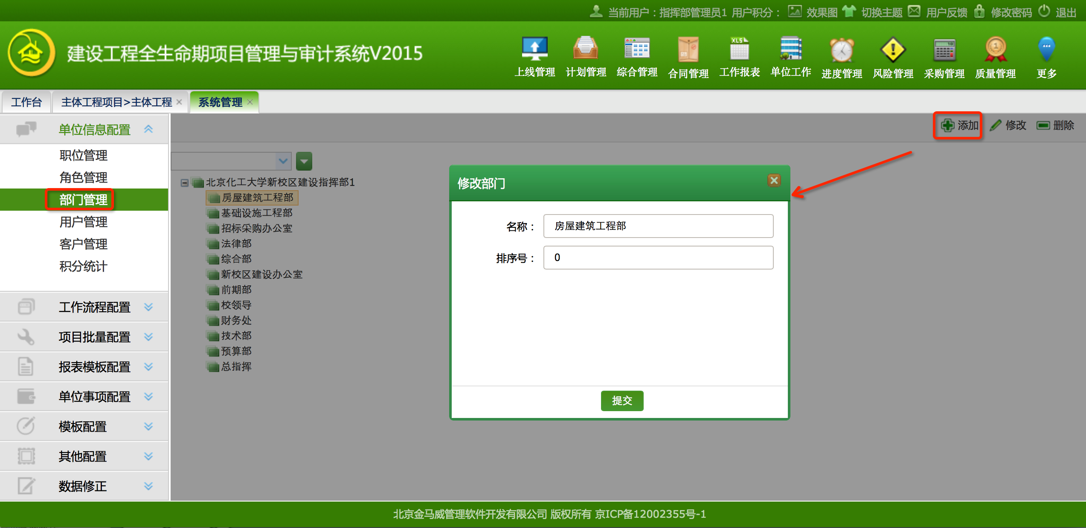
经典案例－基础配置
完善各单位人员信息（部门）
Notes:
下面主要从这五个方面进行介绍。

Slide 38
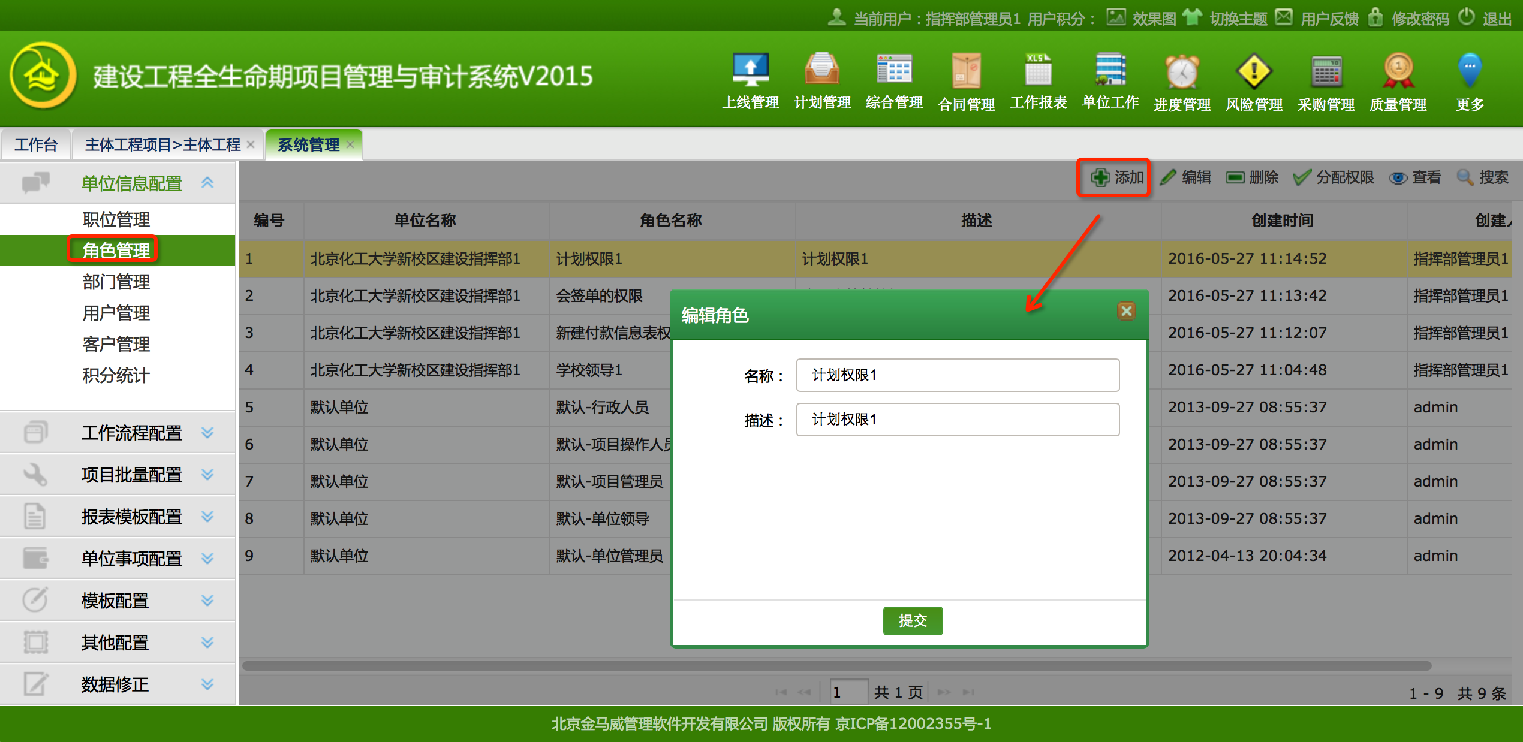
经典案例－基础配置
完善各单位人员信息（角色）
Notes:
下面主要从这五个方面进行介绍。

Slide 39
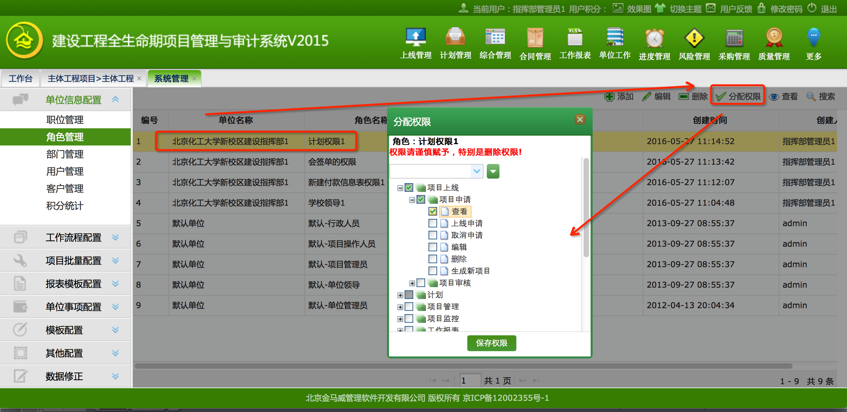
经典案例－基础配置
完善各单位人员信息（角色权限）
Notes:
下面主要从这五个方面进行介绍。

Slide 40
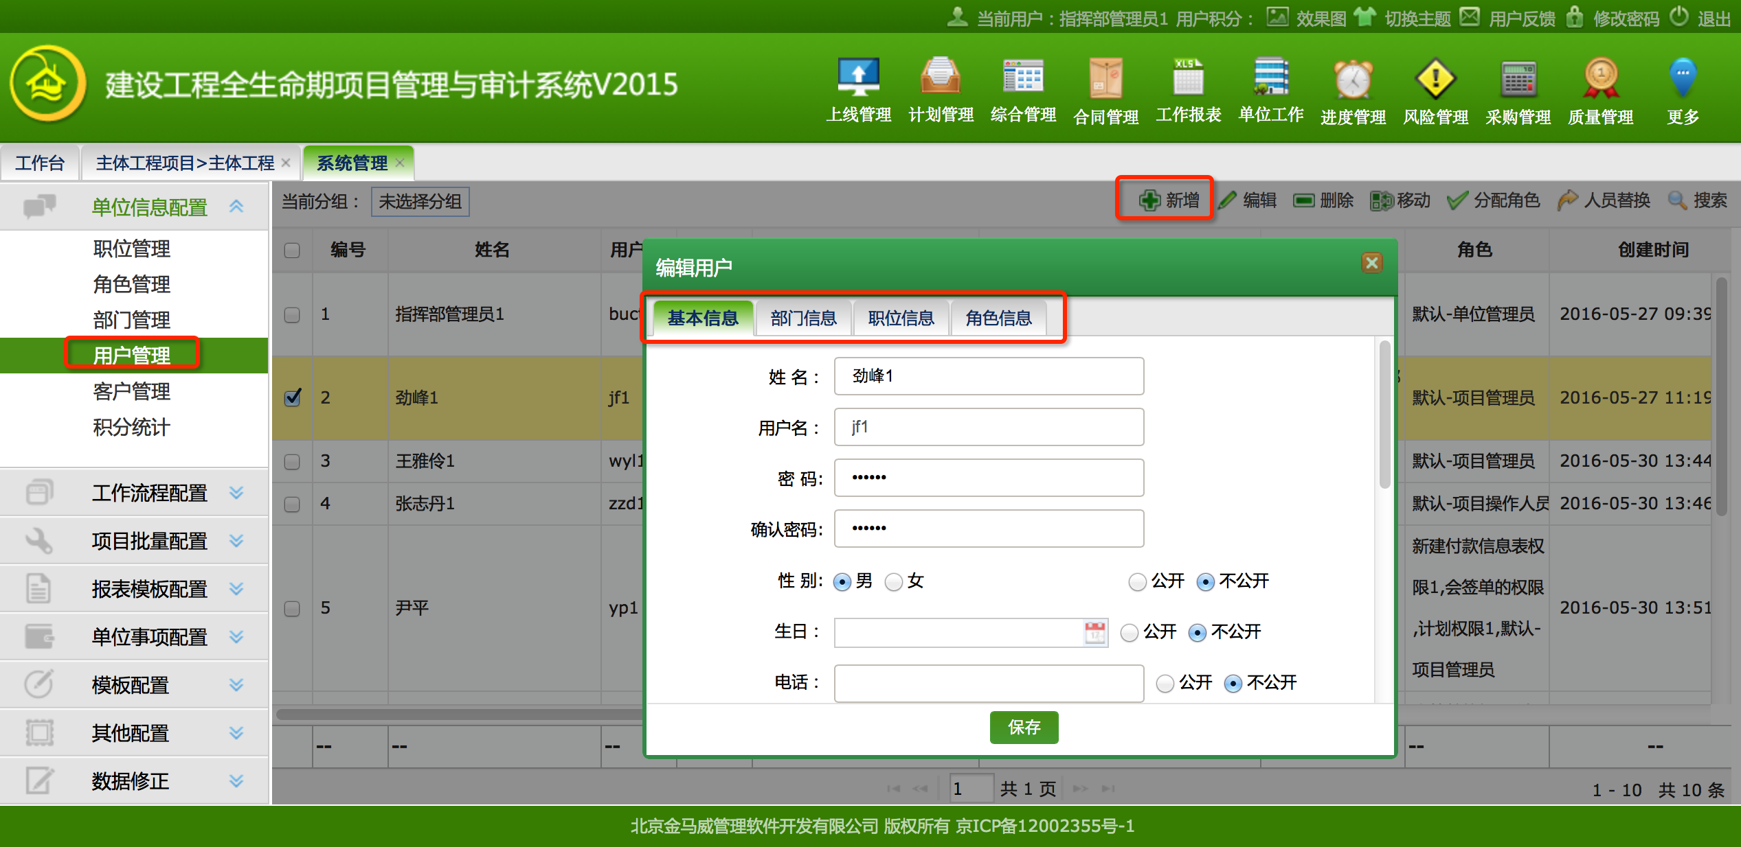
经典案例－基础配置
完善各单位人员信息（用户）
Notes:
下面主要从这五个方面进行介绍。

Slide 41
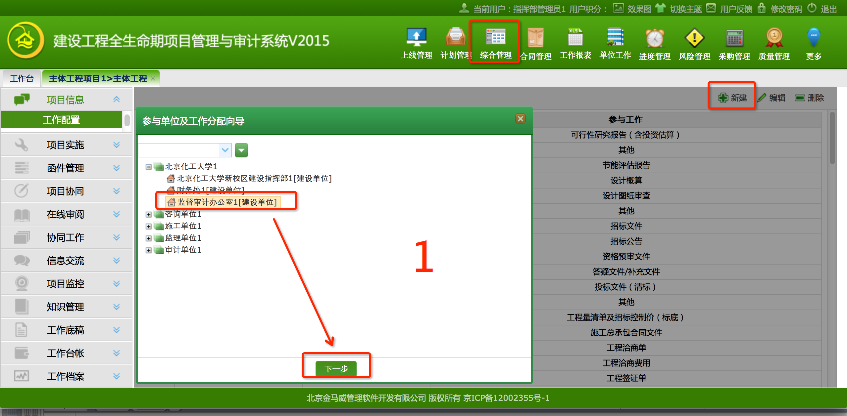
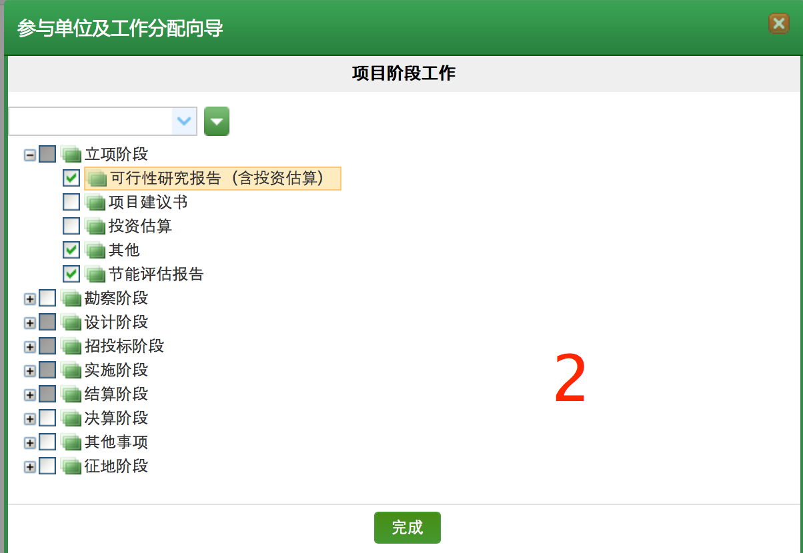
经典案例－项目信息配置
项目管理单位 给参与项目的所有单位分配工作事项
Notes:
下面主要从这五个方面进行介绍。

Slide 42
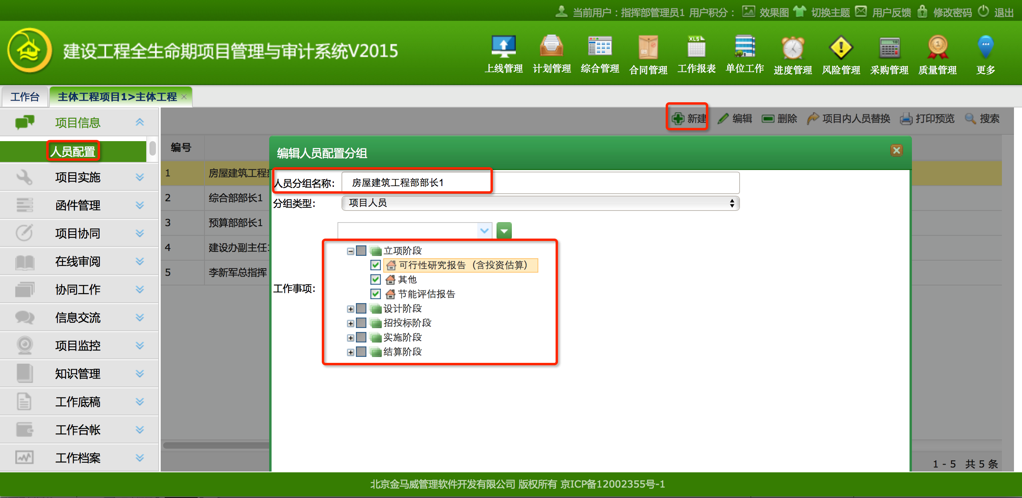
经典案例－项目信息配置
参与项目各单位 配置本单位参与项目人员信息（项目人员分组及工作事项）
Notes:
下面主要从这五个方面进行介绍。

Slide 43
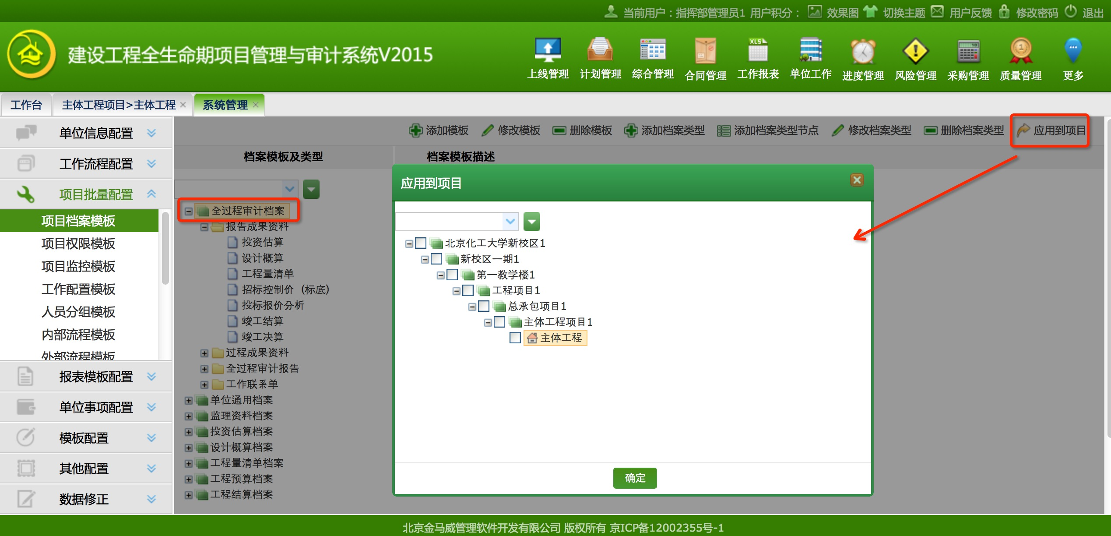
经典案例－项目信息配置
各参与单位添加项目档案模版
Notes:
下面主要从这五个方面进行介绍。

Slide 44
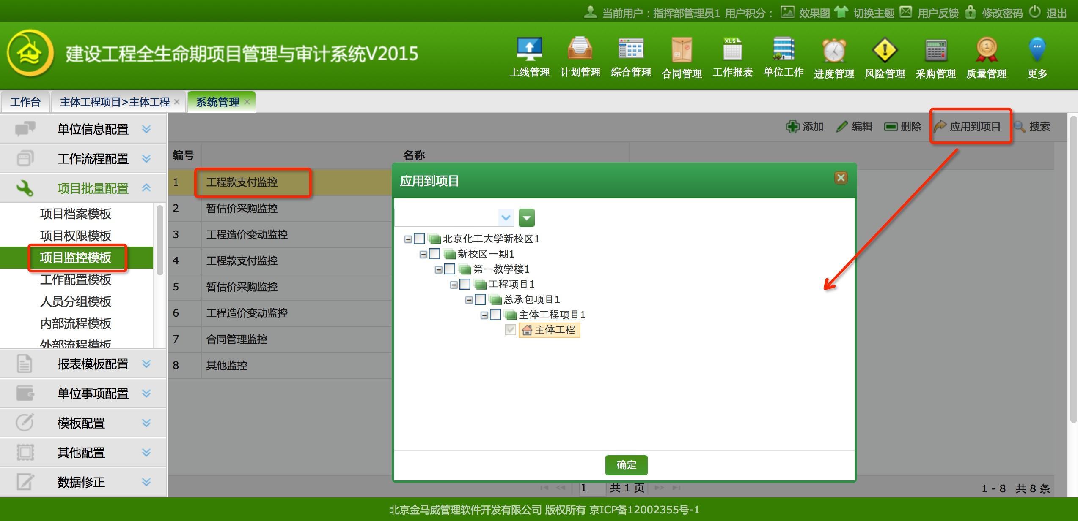
经典案例－项目信息配置
项目监控模版添加
Notes:
下面主要从这五个方面进行介绍。

Slide 45
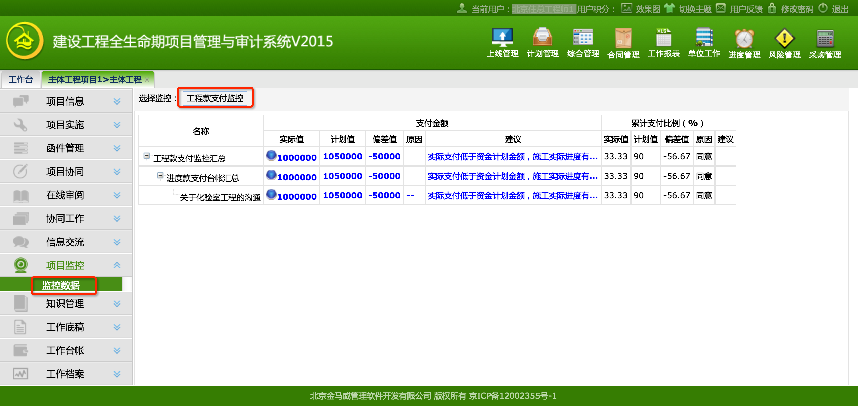
经典案例－项目信息配置
项目监控（流程完成之后，点击监控数据，即可查看相应的项目监控数据）
Notes:
下面主要从这五个方面进行介绍。

Slide 46
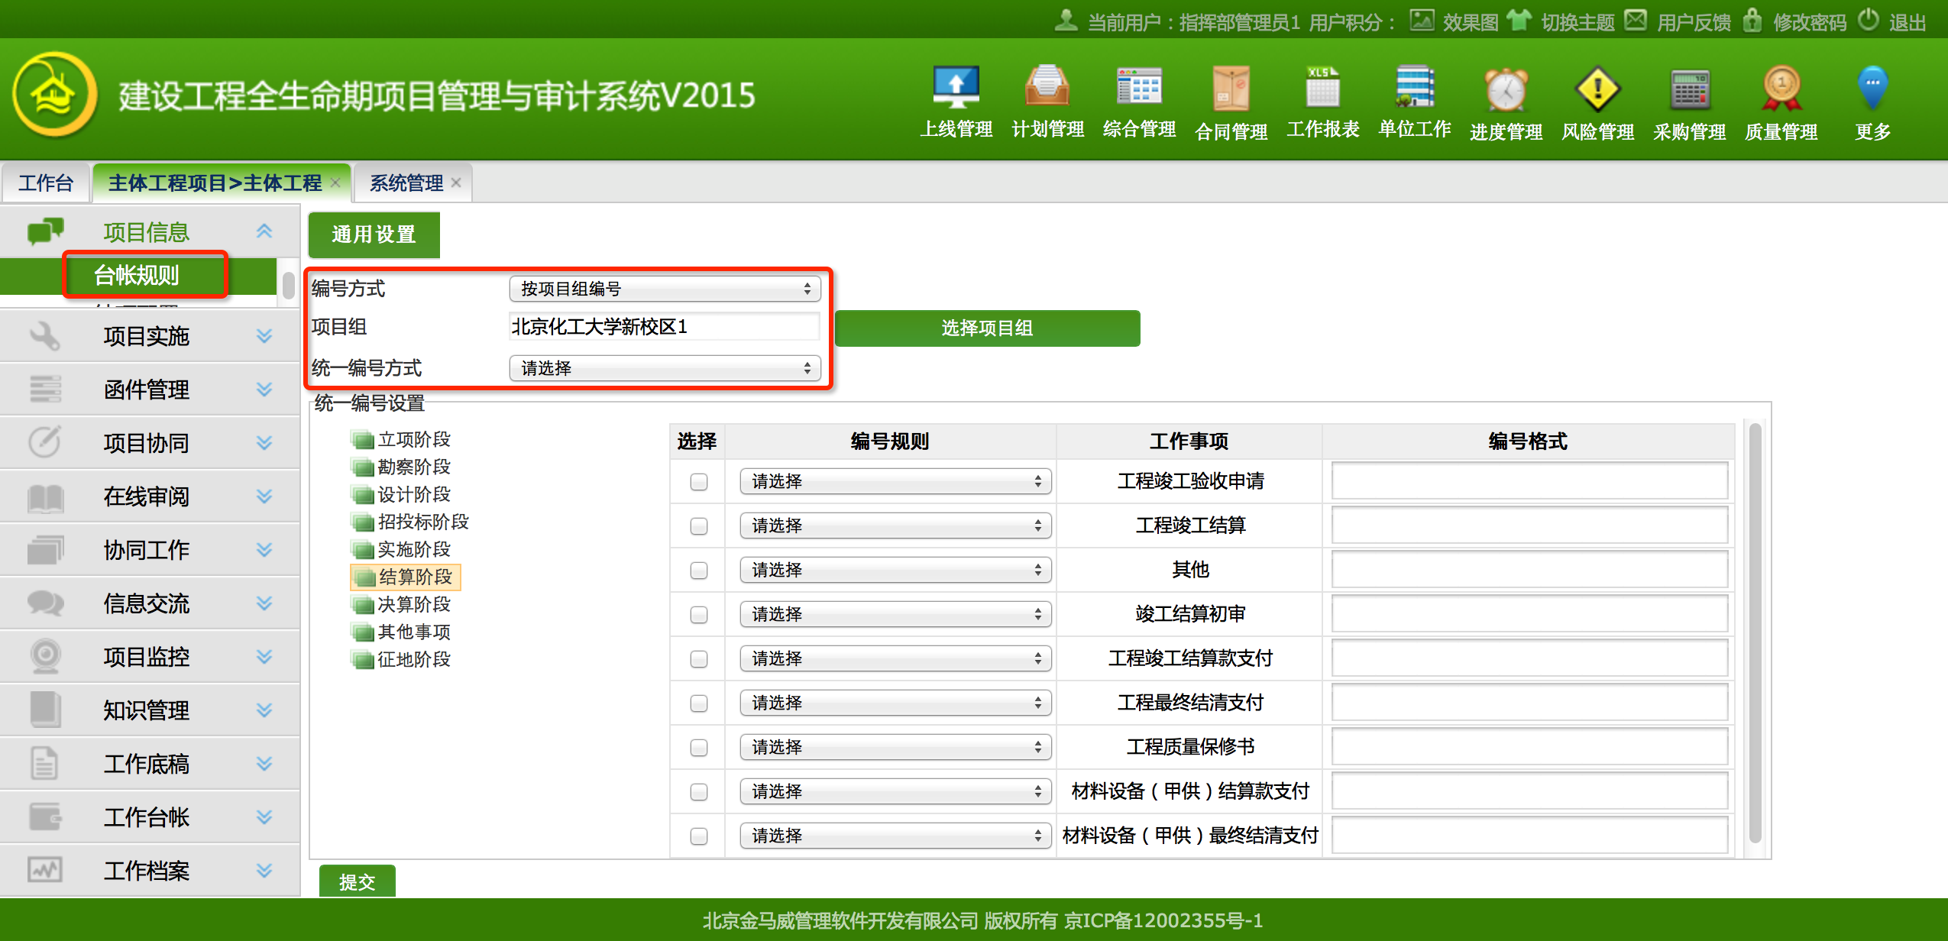
经典案例－项目信息配置
台账规则设置
Notes:
下面主要从这五个方面进行介绍。

Slide 47
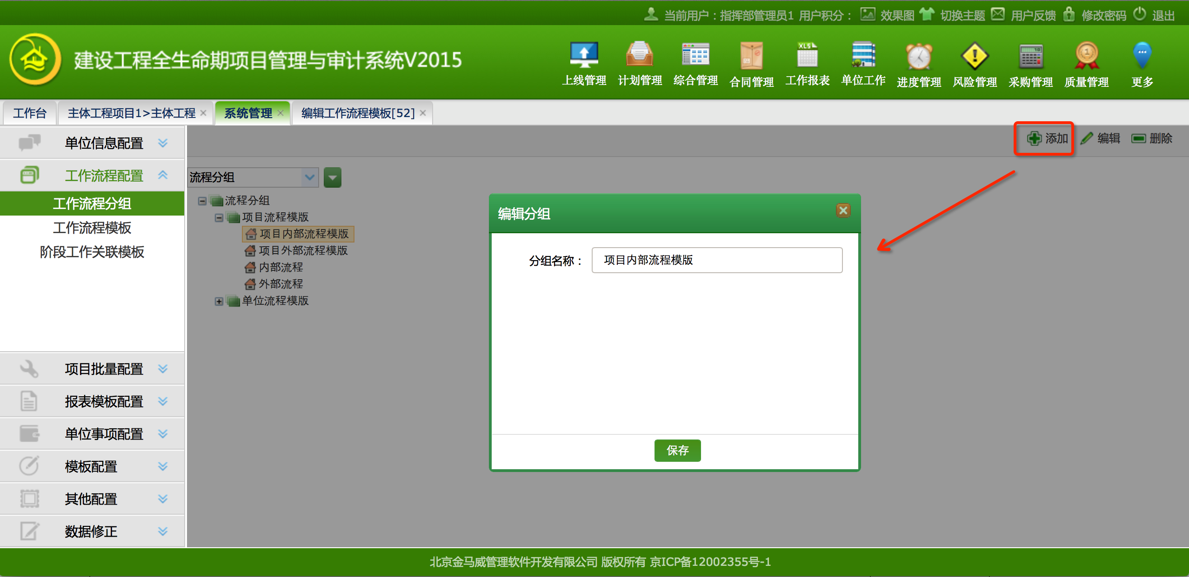
经典案例－项目信息配置
添加本单位工作流程分组
Notes:
下面主要从这五个方面进行介绍。

Slide 48
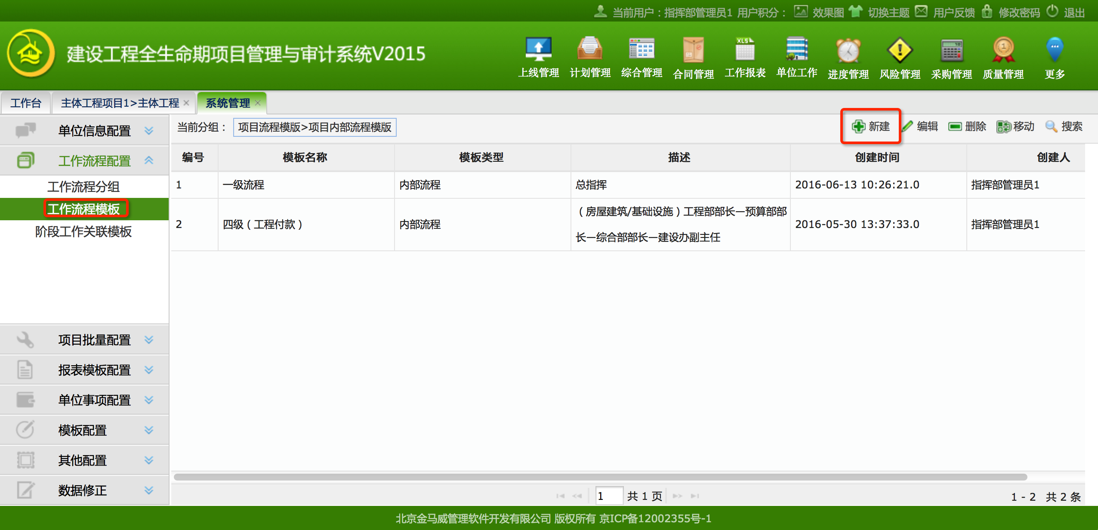
经典案例－项目信息配置
添加本单位工作流程模版
Notes:
下面主要从这五个方面进行介绍。

Slide 49
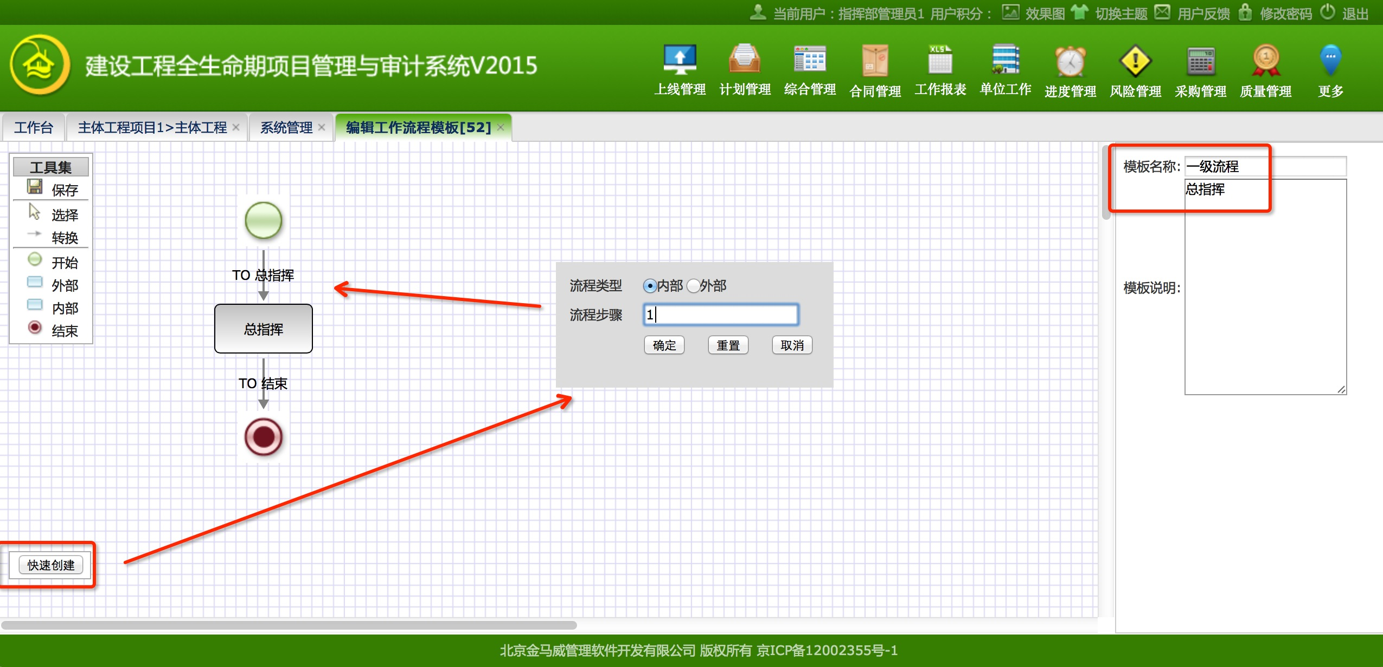
经典案例－项目信息配置
流程模版的制作
Notes:
下面主要从这五个方面进行介绍。

Slide 50
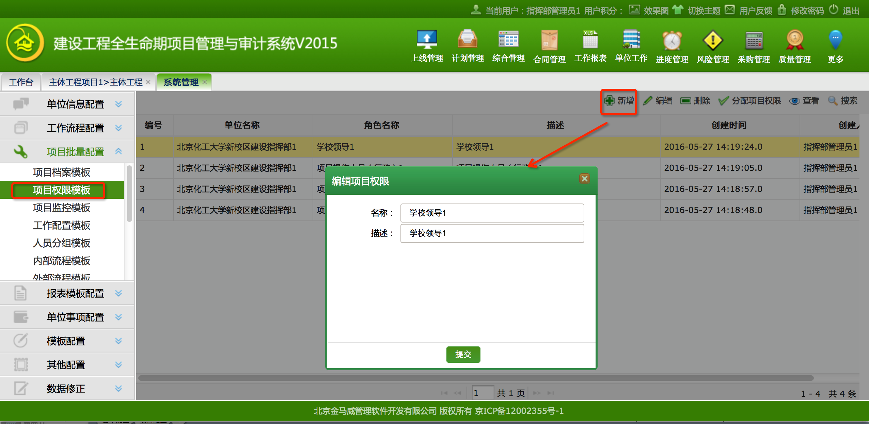
经典案例－项目信息配置
添加本单位项目权限模版
Notes:
下面主要从这五个方面进行介绍。

Slide 51
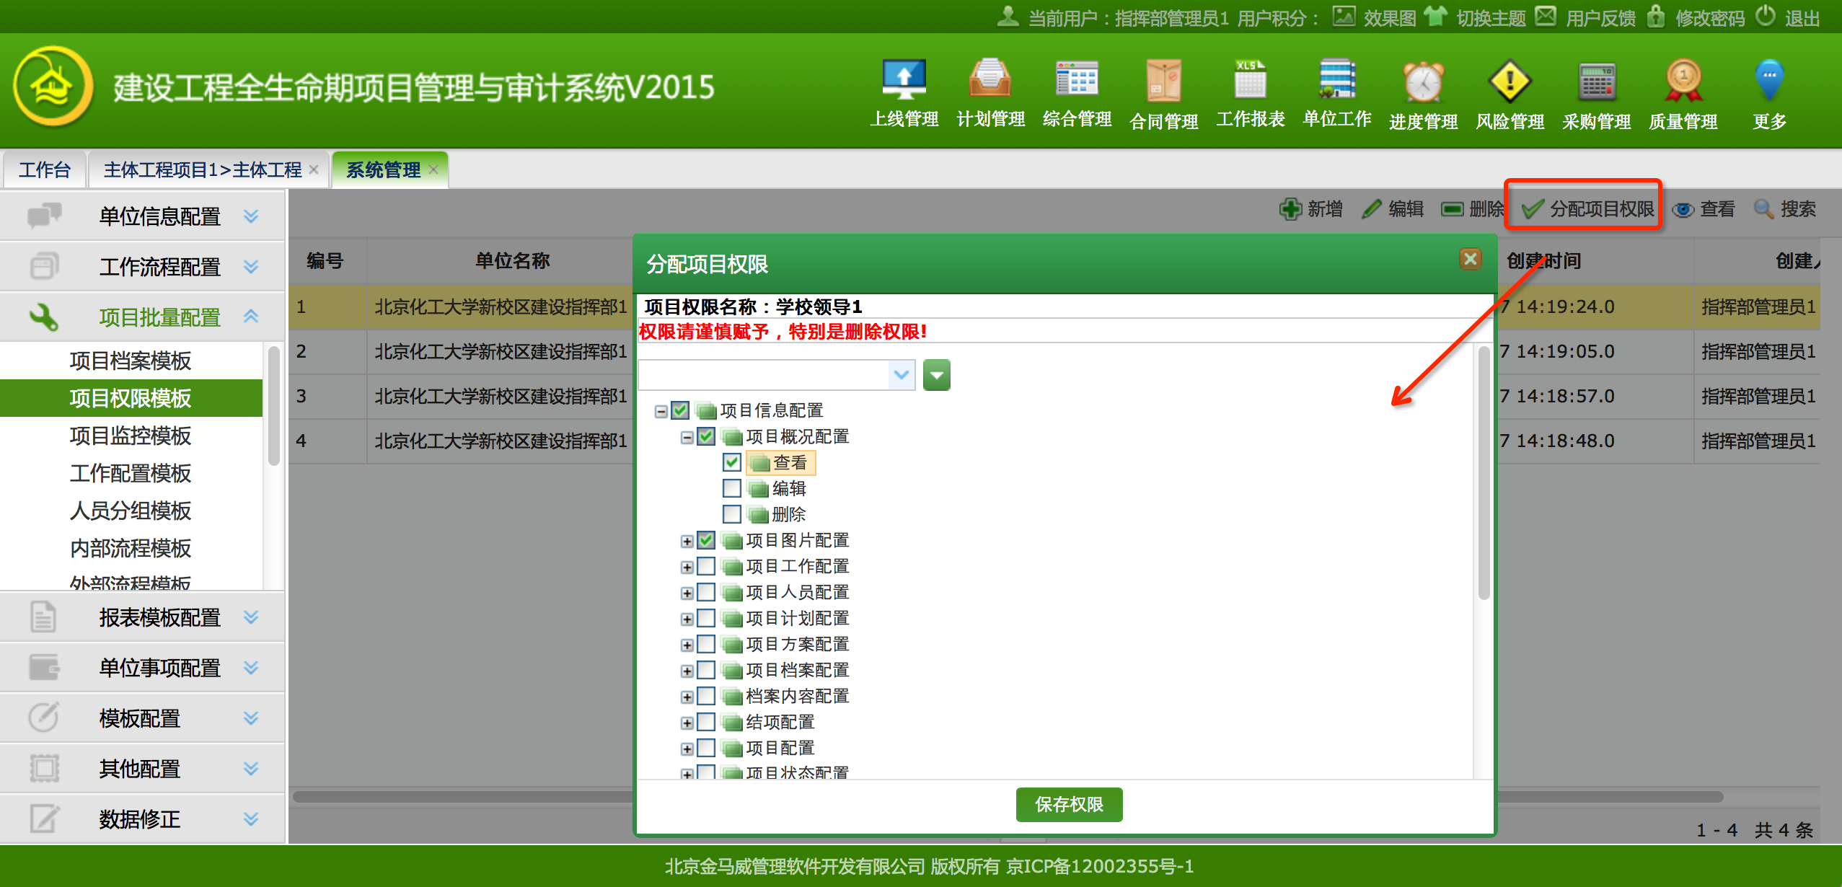
经典案例－项目信息配置
添加本单位项目权限模版
Notes:
下面主要从这五个方面进行介绍。

Slide 52
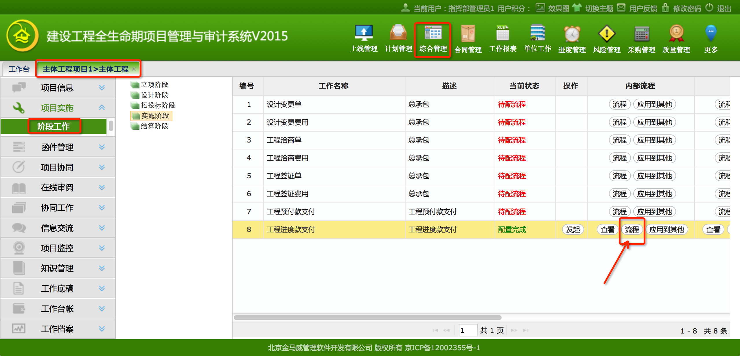
经典案例－项目信息配置
本单位进入内部流程配置
Notes:
下面主要从这五个方面进行介绍。

Slide 53
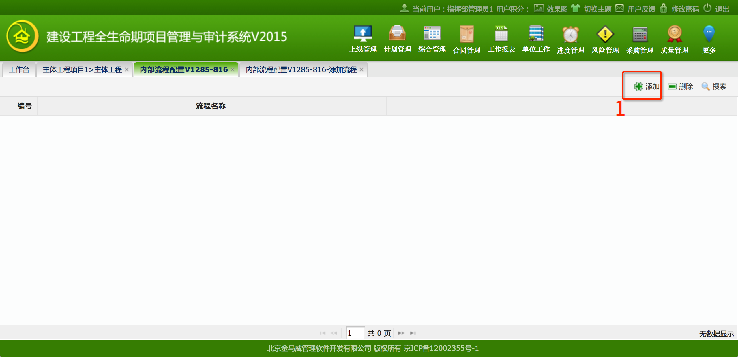
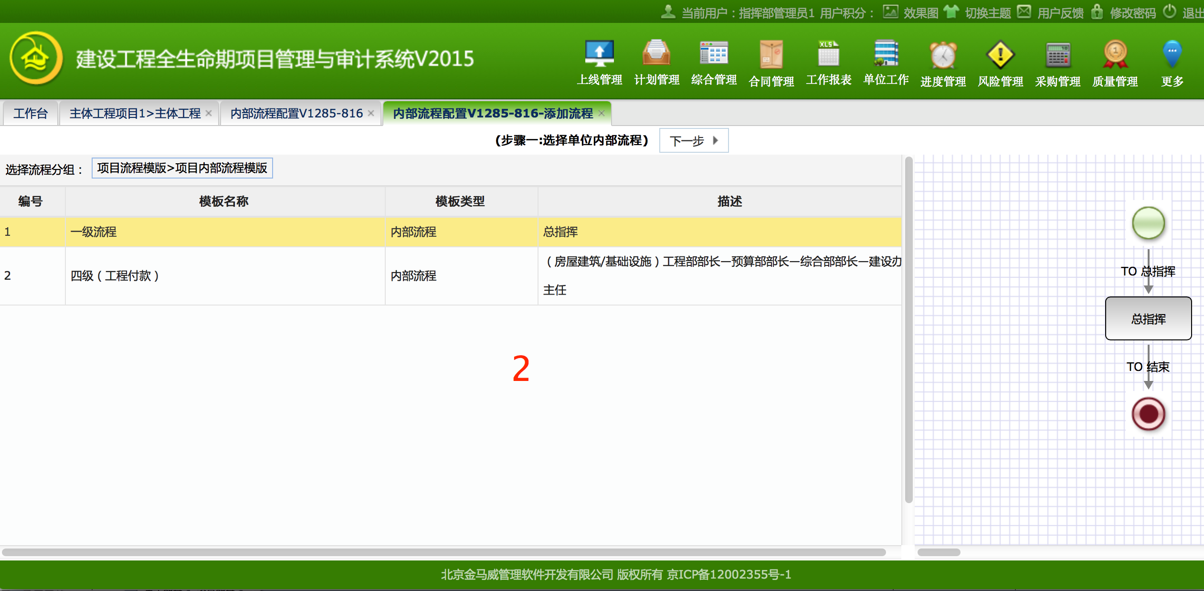
经典案例－项目信息配置
添加并选择相应的流程模版
Notes:
下面主要从这五个方面进行介绍。

Slide 54
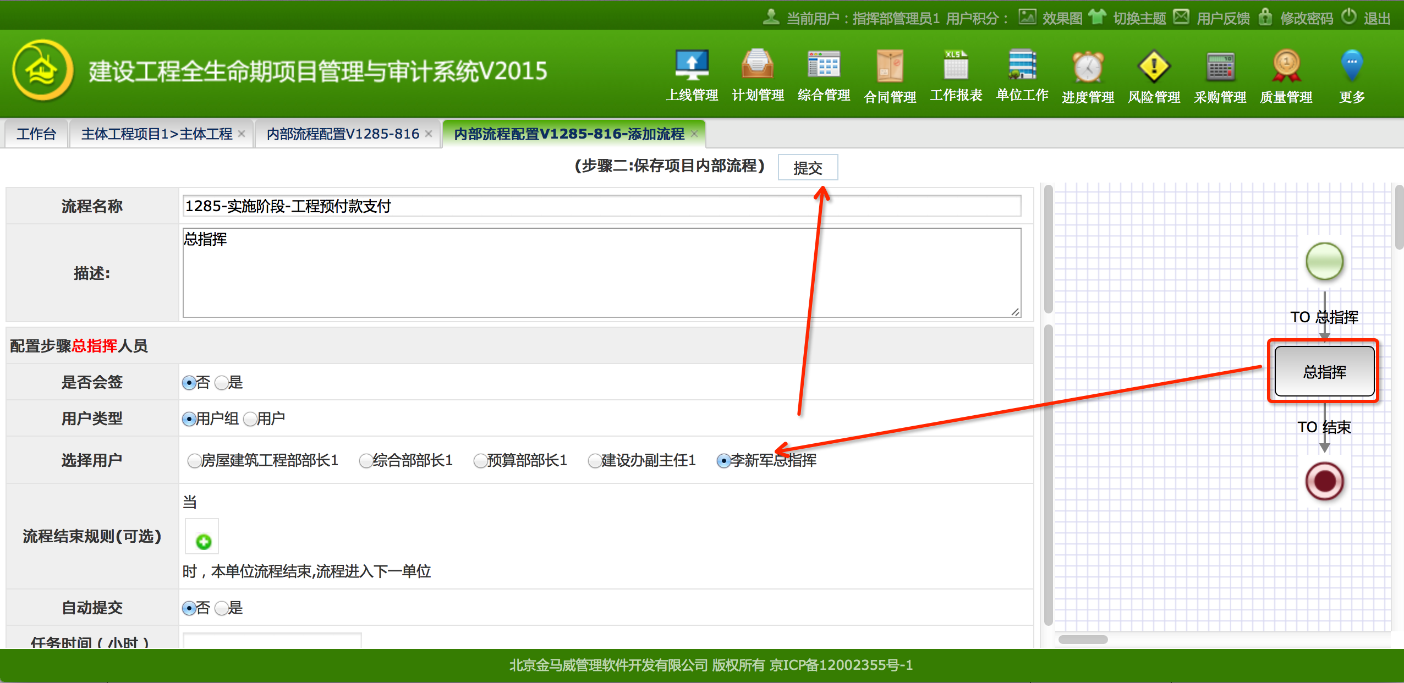
经典案例－项目信息配置
完成各个流程节点参与人员配置
Notes:
下面主要从这五个方面进行介绍。

Slide 55
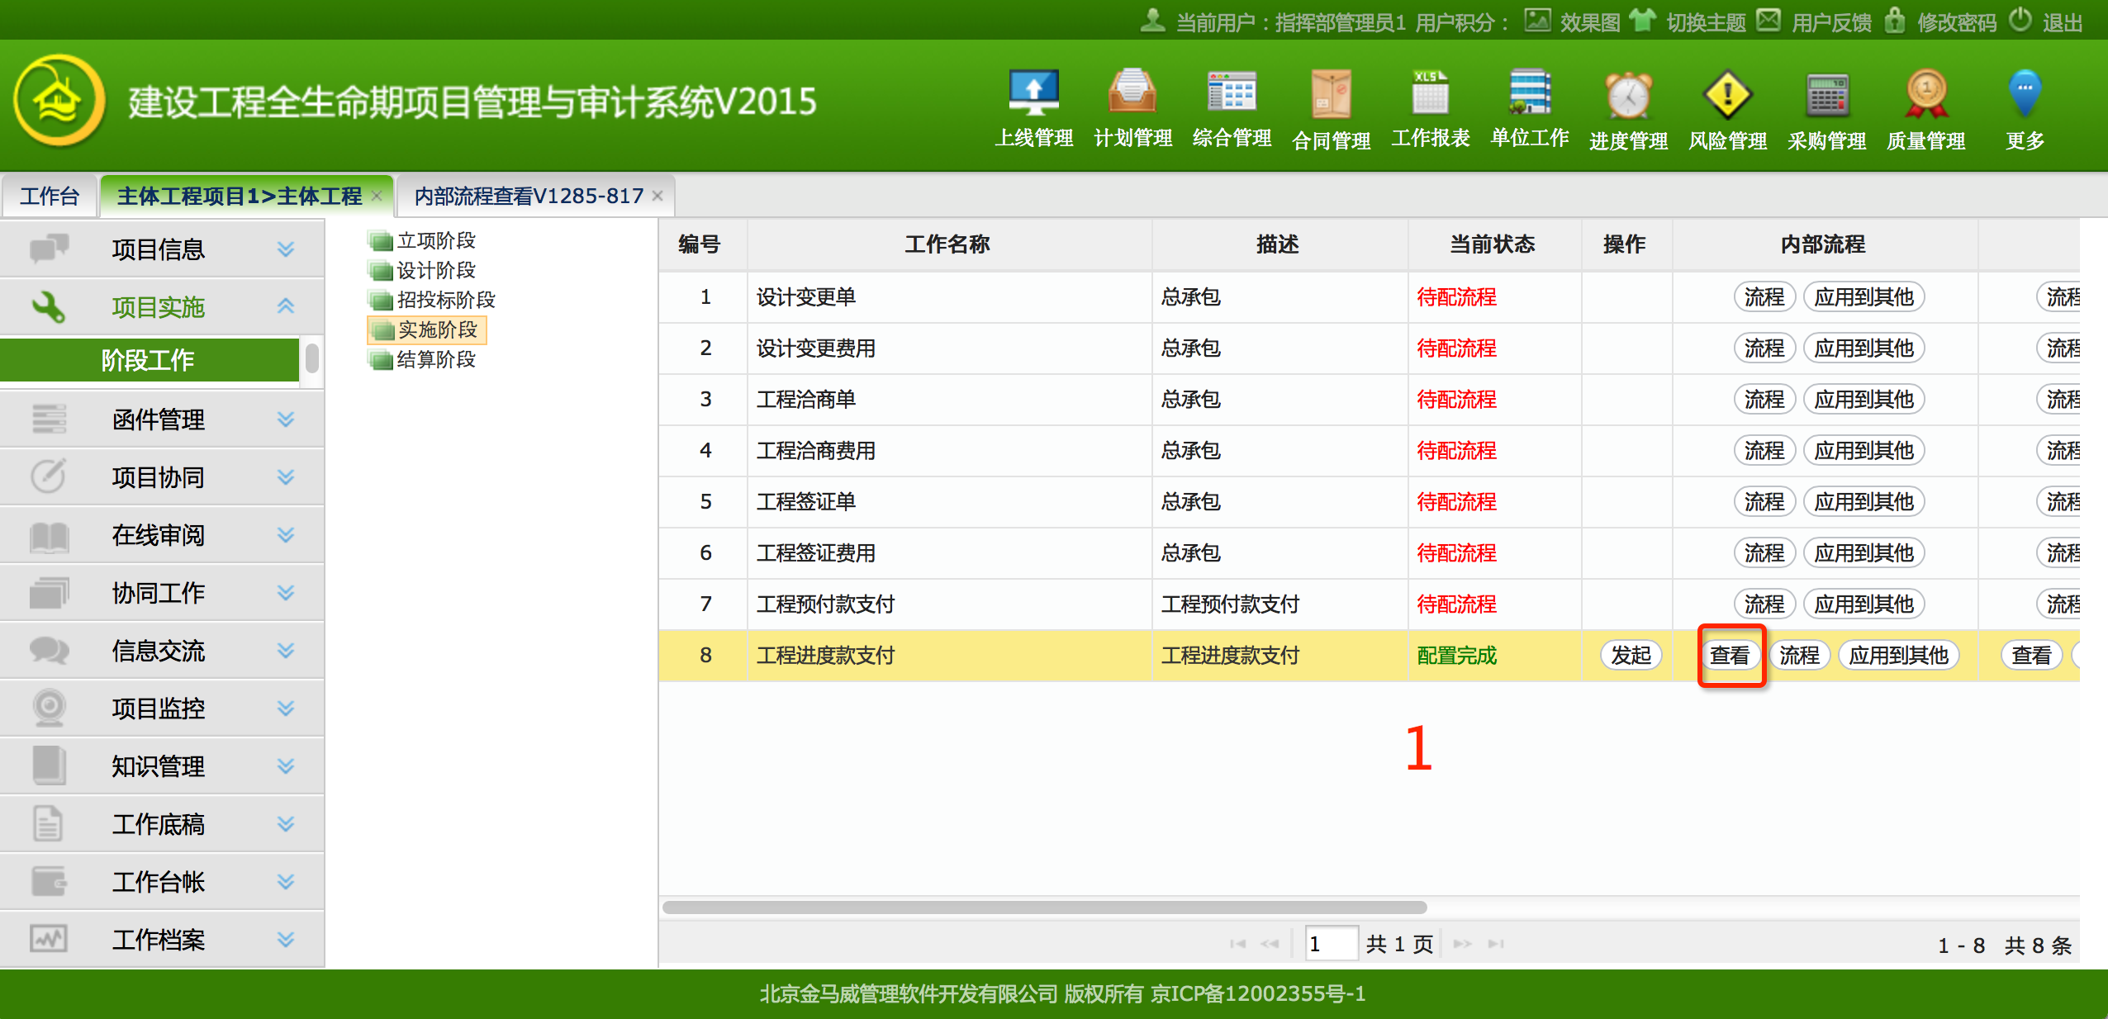
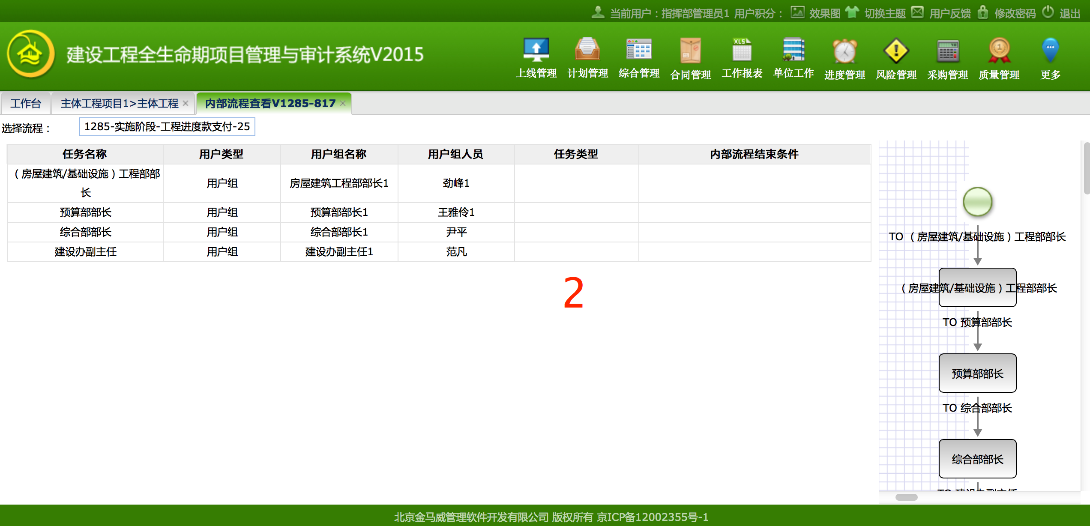
经典案例－项目信息配置
流程查看
Notes:
下面主要从这五个方面进行介绍。

Slide 56
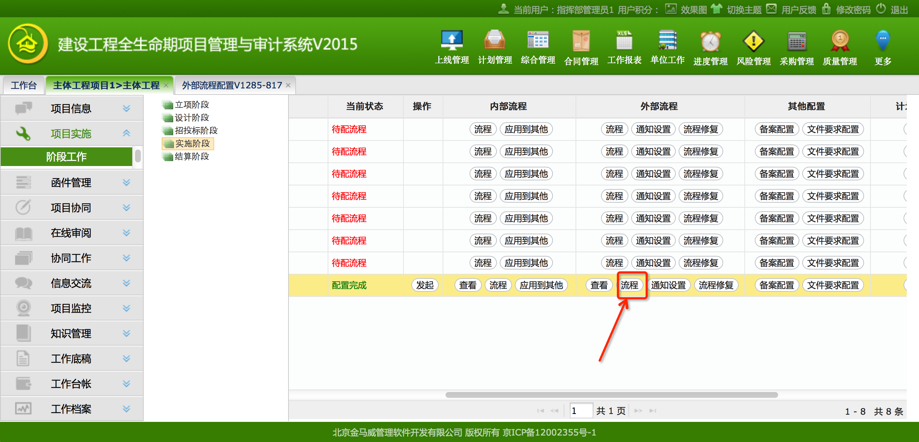
经典案例－项目信息配置
项目管理单位 对项目进行外部流程配置（当所有参项单位的内部流程配置完成之后）
Notes:
下面主要从这五个方面进行介绍。

Slide 57
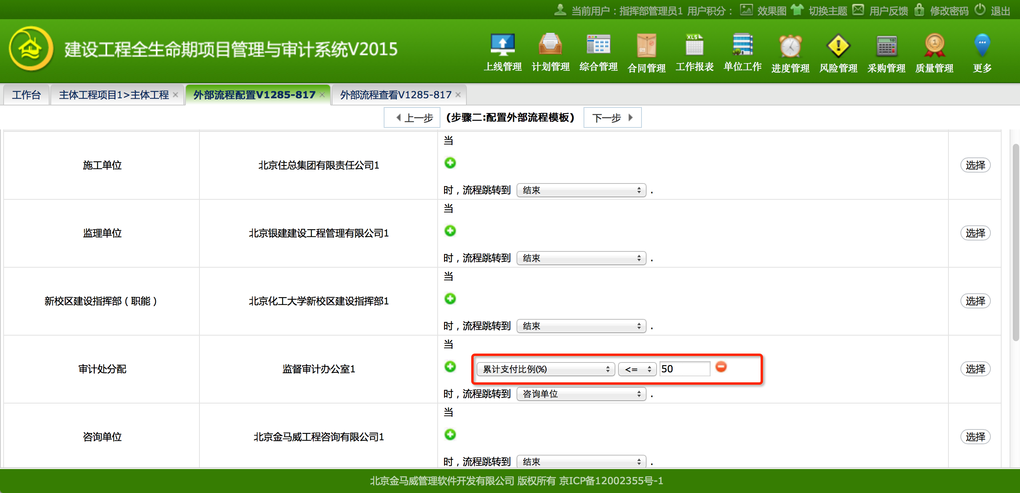
经典案例－项目信息配置
流程外部条件控制约束
Notes:
下面主要从这五个方面进行介绍。

Slide 58
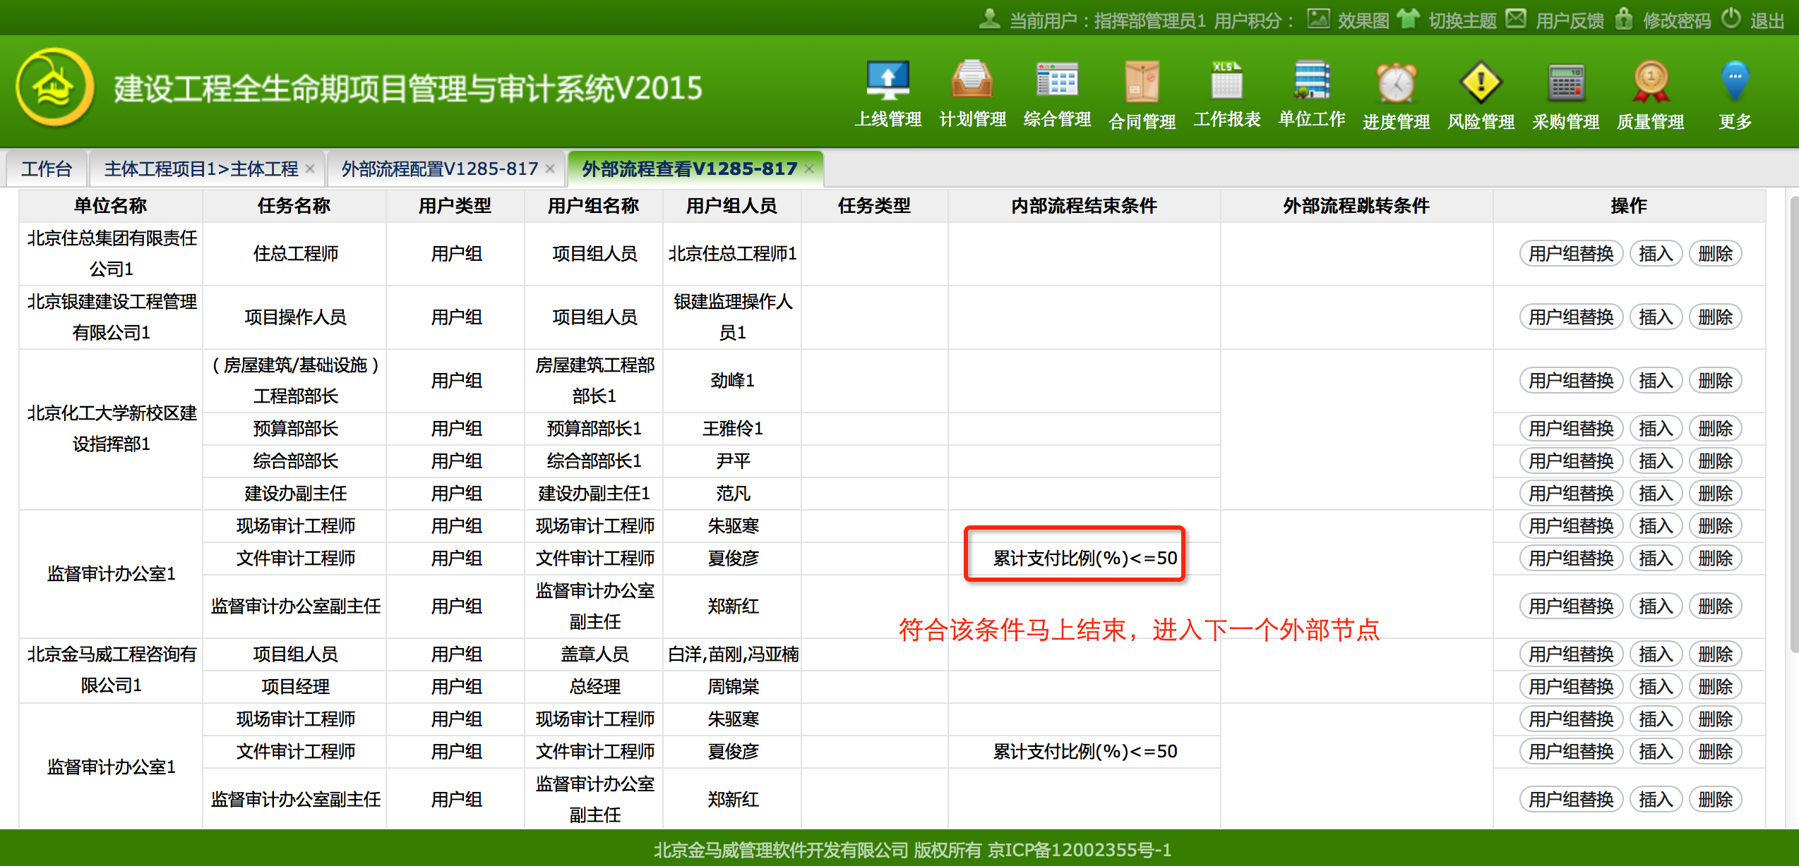
经典案例－项目信息配置
流程内部条件控制约束
Notes:
下面主要从这五个方面进行介绍。

Slide 59
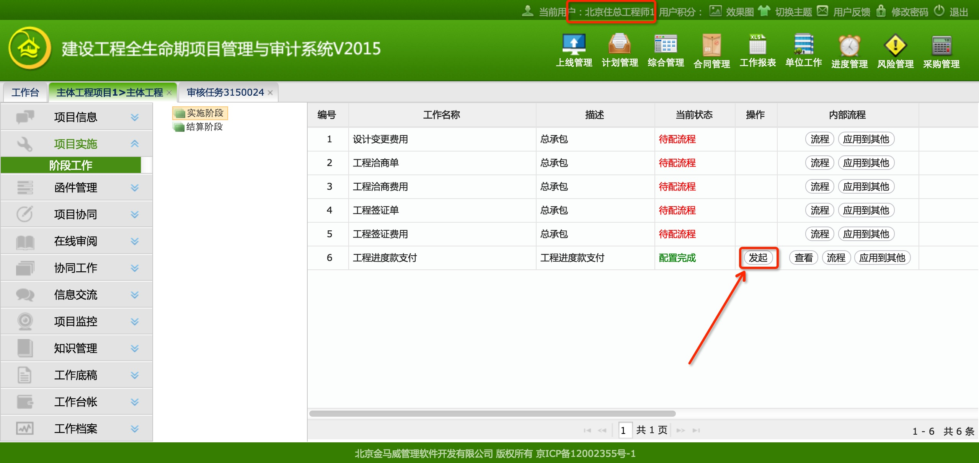
经典案例－项目流程
项目流程发起
Notes:
下面主要从这五个方面进行介绍。

Slide 60
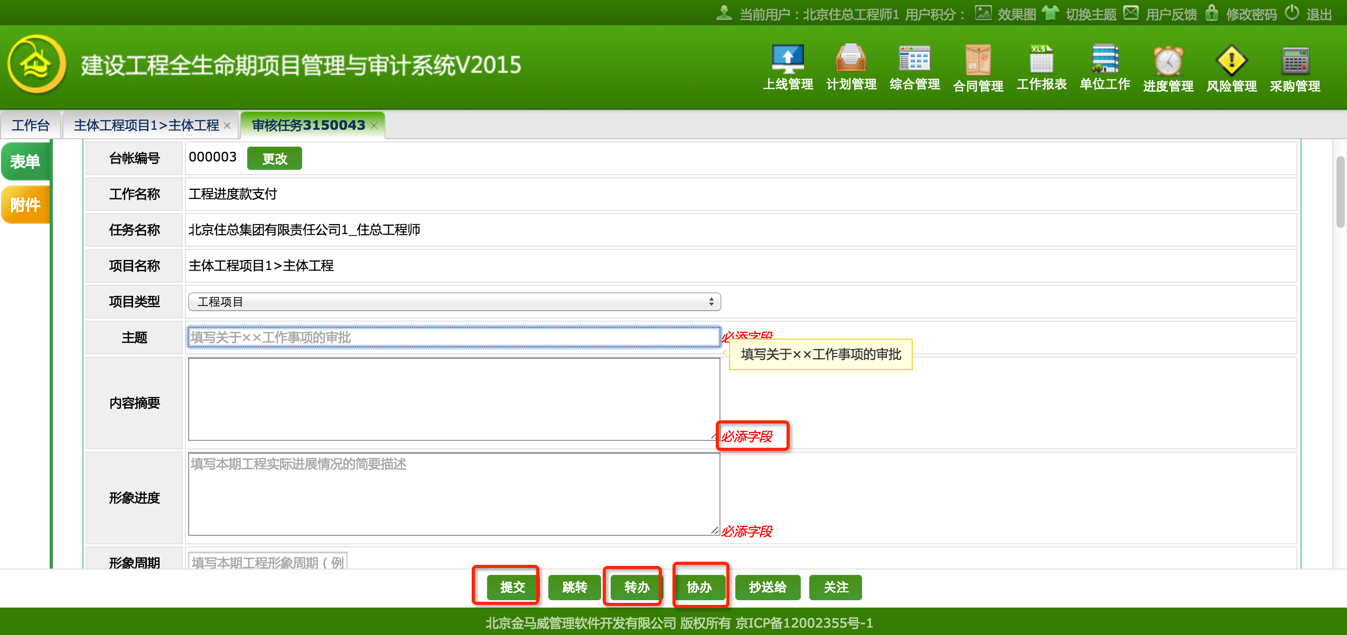
经典案例－项目流程
项目任务界面
Notes:
下面主要从这五个方面进行介绍。

Slide 61

经典案例－项目流程
流程进度查看
Notes:
下面主要从这五个方面进行介绍。

Slide 62

经典案例－项目流程
流程查看
Notes:
下面主要从这五个方面进行介绍。

Slide 63

经典案例－项目流程
档案归档设置
Notes:
下面主要从这五个方面进行介绍。

Slide 64

经典案例－项目流程
流程催办
Notes:
下面主要从这五个方面进行介绍。

Slide 65

经典案例－项目流程
工作底稿查看（每一步审批都会生成底稿）
Notes:
下面主要从这五个方面进行介绍。

Slide 66

经典案例－项目流程
台账查看（流程未审批完成时，不能查看该审批的台账）
Notes:
下面主要从这五个方面进行介绍。

Slide 67

经典案例－项目流程
函件处理（发函）
Notes:
下面主要从这五个方面进行介绍。

Slide 68

经典案例－项目流程
函件处理（收函）
Notes:
下面主要从这五个方面进行介绍。

Slide 69

经典案例－项目流程
函件处理（收函）
Notes:
下面主要从这五个方面进行介绍。

Slide 70

经典案例－项目流程
函件处理（查看及相关处理）
Notes:
下面主要从这五个方面进行介绍。

Slide 71

经典案例－项目流程
工作报表（添加）
Notes:
下面主要从这五个方面进行介绍。

Slide 72

经典案例－项目流程
工作报表（内容填写）
Notes:
下面主要从这五个方面进行介绍。

Slide 73

经典案例－项目流程
工作报表（查看）
Notes:
下面主要从这五个方面进行介绍。

Slide 74

经典案例－项目流程
工作报表（打印功能）
Notes:
下面主要从这五个方面进行介绍。

Slide 75

注意事项
注意事项
使用谷歌浏览器
Notes:
下面主要从这五个方面进行介绍。

Slide 76
疑难解答？
疑难解答？
1
2
Notes:
下面主要从这五个方面进行介绍。

Slide 77

功能概述

Slide 78

功能概述

Slide 79

单击此处编辑母版标题样式
2013/10/16

